Slide 1


BÁO CÁO KỸ THUẬT (Tuần 14: 31/03/2025 – 07/04/2025)

Slide 2
TỔNG HỢP AOG, DELAY VÀ GTB/ATB/DIV

Slide 3
ATB/GTB COMPARISON

Slide 4
CÁC SỰ KIỆN ATB/GTB/DIV
RTO: 01 ATB: 00 GTB: 03 (01 Non-Tech) DIV: 00
A/C | STA | FLIGHT NO | ROUTE | DATE | EVENT | REASON | ACTION TAKEN | ATA | Engineering Assessment
B223 | VCS | VN1884 | SGN-VCS | 16:30 05/04/2025 | RTO | B223+ RTO DUE TO WARNING " CONFIG", " FLT CONTROL" APPEARED DURING TAKE OFF CAPT INFORMED A/C HAS WARNING " CONFIG", " FLT CONTROL" APPEARED, A/C REJECT TAKE OFF AND THEN DEFECT DISAPPEAR , A/C NORMAL AND CAPT DECIDED RETURN TO THE RUNWAY FOR TAKE OFF AGAIN> TAKE OFF SUCCESSFUL (NO VHF) | FINALACTION: C/O REPLACEMENT LH TRIM ELEVATOR IAW MP ATR-A-27-32-40-00001-520A-A ; ATR-A-27-32-40-00001-720A-A. CHECKED SATIS ENG #1 : START A : IGNITER RPLD REF : 74-21-60-A1001-520/720A REV 01/2025 CHK SATIS LH TRIM ELEVATOR AND ENG #1 : START A FAULT EVENT CLOSED FINALACTION: C/O REPLACEMENT LH TRIM ELEVATOR IAW MP ATR-A-27-32-40-00001-520A-A ; ATR-A-27-32-40-00001-720A-A. CHECKED SATIS ENG #1 : START A : IGNITER RPLD REF : 74-21-60-A1001-520/720A REV 01/2025 CHK SATIS B223+ RTO DUE TO WARNING " CONFIG", " FLT CONTROL" APPEARED NO RETURN TO GATE, A/C TAKE OFF AGAIN SUCCESSFUL | 27-00 | Hỏng hóc chỉ xảy ra trên B223, đã thực hiện nhiều lần theo hướng dẫn của ATR như thay thế các thiết bị, kiểm tra dây, connector nhưng không khắc phục được hỏng hóc. + Với 02 lần GTB ngày 09/12/2024 và 04/01/2025: Nghi ngờ do Inverter 1 bị lỗi gây ảnh hưởng đến cấp nguồn điện. Khối inverter này đang gửi đi shop và chờ SFR + Với 01 lần RTO ngày 16/02/2025: Nguyên nhân do khối trim indicator trong kho bị lỗi, theo SFR => Fault confirmed + Với 01 RTO ngày 06/04/2025: Nghi ngờ do khối LH elevator trim actuator lắp lên từ ngày 14/01/2025 có vấn đề (Do khi thợ máy thực hiện test thì phát hiện khối này bị nóng lên và hoạt động không ổn định khi pitch trim có giá trị lớn hơn hoặc bằng 1.3 ). Khối này được Ban QLVT mua cũ từ đối tác, lần đi shop gần nhất là thực hiện OVH vào May/2024 (TSN &CSN =UNK) => Đang chờ SFR khối này.

Slide 5
CÁC SỰ KIỆN ATB/GTB/DIV
RTO: 01 ATB: 00 GTB: 03 (01 Non-Tech) DIV: 00
A/C | STA | FLIGHT NO | ROUTE | DATE | EVENT | REASON | ACTION TAKEN | ATA | Engineering Assessment
A398 | SGN | VN1394 | SGN-SGN | 15:00 06/04/2025 | OGTB | A398 GTB DUE TO GPS LOST | <p>- 07:50 A/C GTB DUE TO GPS LOST (NO VHF FROM CAPT), BÁO TSV<br /> - 08:30 FINAL ACTION: C/O RESET &amp; TEST SATIS. C/O RAISED ADD FOR ADS-B. A/C SERVICEABLE<br /> - 08:46 DOOR CLOSED (WAITTING FOR NEW PLAN)</p> GPS LOST EVENT CLOSED <p></p> <p>TOTAL DELAY 77 MINS. TECH DELAY 40 MINS</p> | 34-50 | Non-Tech
A879 | NRT | VN307 | NRT-SGN | 07:30 03/04/2025 | OGTB | A879 (GTB) NO GO MSG: ELEC P200 PANEL, A/C RETURN TO GATE | <div><strong>MSG: ELEC P200 PANEL</strong></div> <p>&#160;</p><div><strong>MSG: ELEC P200 PANEL</strong></div> <p>&#160;</p> | 21-40 | MSG intermittent, đã thực hiện reset được sau khi RTG. Tuy nhiên sau đó đã cho thay contactor (CK2143501 EXH FAN- FWD CARGO HT) để đánh chặn hỏng hóc. Hiện không có issue worldwide về contactor này. Thống kê tháo lắp trong các năm gần đây (2022: 1, 2023:0, 2024: 2, 2025: 1). Ngoài ra từ khi khai thác, có khoảng 100 sự vụ có liên quan đến FDE: ELEC P200, tuy nhiên đa số đều reset được, kiểm tra dây không có finding. Nhiều trường hợp FDE: ELEC P200 gắn với FDE và MMSG khác nên có nhiều nguyên nhân hỏng hóc khác nhau. Những trường hợp phải thay contactor ít. TIếp tục theo dõi.

Slide 6
CÁC SỰ KIỆN ATB/GTB/DIV
RTO: 01 ATB: 00 GTB: 03 (01 Non-Tech) DIV: 00
A/C | STA | FLIGHT NO | ROUTE | DATE | EVENT | REASON | ACTION TAKEN | ATA | Engineering Assessment
A891 | HAN | VN207 | HAN-SGN | 07:50 03/04/2025 | GTB | A891 [GTB] DUE TO FMS SYS INTERMITTENT FAULT <p>Tàu sau khi đẩy ra từ cầu 24, nổ máy tổ bay báo sai lệch CG ( PRIM : 31, FQMS( Flight plan) :44), tàu quay lại bãi 35</p> | "<p>CRS đón tàu, tiếp cận kiểm tra hệ thống tàu bay-&gt;không có cảnh báo bất thường.</p><p>RESET FMC A&#43;B&#43;C AND BITE IAW MP 22-7X-XX-00001-343A/A REV100 SATIS<br />Thực hiện nhập lại Flight plan, nạp thêm 1 tấn dầu.<br />Tàu đóng cửa, nổ máy hai động cơ tại bãi 35-&gt; kiểm tra CG bình thường.<br />&#160;</p> A891 [GTB] DUE TO FMS SYS INTERMITTENT FAULT EVENT CLOSED <p></p> <div><strong>FMS SYS INTERMITTENT FAULT</strong></div><p>&#160;</p><p>07:50 ASOC gọi điện báo VN207 GTB<br />08:03 tàu vào bãi 35, CRS tiếp cận tàu kiểm tra<br />08:10 CRS lên Cockpit kiểm tra hệ thống máy bay-&gt;không có cảnh báo bất thường.<br />Thực hiện rReset FMCA-B-C và nhập lại Flight plan.<br />Tàu nạp thêm 1 tấn dầu.<br />08:33 tàu đóng cửa, nổ máy hai động cơ-&gt;kiểm tra CG satis<br />VN207 dealy 57&#96; (Tech delay 20&#96;)</p>" | 22-00 | Hỏng hóc này chưa từng xảy ra, và tàu bay không có hỏng hóc nào liên quan. Tàu bay được kiểm tra thì không có phát hiện bất thường. Vẫn đang làm việc với Airbus thông qua TR 81570868 để điều tra nguyên nhân"

Slide 7

CÁC CHUYẾN BAY DELAY ĐẦU NGÀY VÀ DELAY DO THAY LỐP
CÁC CHUYẾN BAY DELAY ĐẦU NGÀY
NO | FLEET | A/C | DELAY DATE | STA | DELAY MINUTES | FLIGHT NO | ROUTINE | DELAY DESC | DELAY ACTION
Nil
CÁC CHUYẾN BAY DELAY DO THAY LỐP
FLEET | A/C | DELAY DATE | STA | DELAY MINUTES | FLIGHT NO | ROUTINE | DELAY DESC | DELAY ACTION
A321 | A610 | 23:19 06/04/2025 | SGN | 29 | VN342 | SGN-NGO | MW#3 INNER SHOULDER CORD EXPOSED, GROOVE DEPTH 0.7 MM <p>TRANSIT CHECK FOUND MW#3 INNER SHOULDER CORD EXPOSED, REMAINING SHOULDER GROOVE DEPTH IS 0.7 MM</p> | EVENT CLOSED <p>FINAL ACTION: REPLACED NEW MW#3 SATIS</p> <p>TOTAL DELAY 29 MINS, TECH DELAY 0 MIN, A/C LATE ARRIVAL: 3 MINS</p>
A350 | A896 | 19:58 03/04/2025 | SGN | 45 | VN98 | SGN-SFO | LH NW SHOULDER GROOVE DEPTH WORN LESS THAN 1 MM | <p>REPLACED NEW LH NW. SATIS</p> LH NW SHOULDER GROOVE DEPTH WORN LESS THAN 1 MM EVENT CLOSED <p></p> <p>TOTAL DELAY 45 MINS, TECH DELAY 0 MIN</p>
A321 | A618 | 15:00 03/04/2025 | SGN | 54 | VN1374 | SGN-HUI | TRANSIT CHECK FOUND MW# 3 INNER SHOULDER CORD EXPOSED <p>TRANSIT CHECK FOUND MW# 3 INNER SHOULDER CORD EXPOSED, REMAINING SHOULDER GROOVE DEPTH IS 1,4 MM</p> | <p>REPLACED NEW MW#3 SATIS</p> TRANSIT CHECK FOUND MW# 3 INNER SHOULDER CORD EXPOSED EVENT CLOSED <p></p> <p>TOTAL DELAY 54 MINS, TECH DELAY 0 MIN</p> <p>A/C ARRIVAL LATE 18 MINS</p>
A321 | A621 | 22:10 31/03/2025 | DAD | 51 | VN430 | DAD-ICN | MW #1 SHOULDER CORD EXPOSED <p>TRANSIT CHECK FOUND MW #1 SHOULDER CORD EXPOSED, REMAINING SHOULDER GROOVE DEPTH IS 1MM</p> | <p>RPLD NEW MAIN WHEELL CHECK ALL SATIS IAW AMM 32-41-11-04(CONF00 REV 01FEB25). &#160;</p> <p>&#160;</p> MW #1 SHOULDER CORD EXPOSED EVENT CLOSED <p></p> <div><strong>MW #1 SHOULDER CORD EXPOSED</strong></div> <p>- TÀU CHOCK ON 22H09</p> <p>- BÁO CẦN THAY LỐP LÚC 22H10</p> <p>- XE LỐP RA TÀU KHOẢNG 22H35</p> <p>- Trong quá trình remove lốp phát hiện kích lốp bị hỏng và cần thay kích mới. Khi mới kích mới ra cũng không kích lốp được phải thực hiện bằng manual. Nên mất thời gian kích lốp lên chậm</p>

Slide 8
TÌNH TRẠNG KỸ THUẬT ĐỘI BAY – A320/A321
AOG: 03 (01 Non-tech) Delay: 07 RTO/ATB/GTB/DIV: 01
AOG: 03
A/C | OPEN DATE | CLOSED DATE | STA | DEFECT | ACTION | ATA | Engineering Assessment
A399 | 14:02 06/04/2025 | 14:44 06/04/2025 | HAN | FOUND SIGN OF HYD LEAK AT R/H MLG NORMAL BRK MANIFOL | <p>C/O replaced packing and seal ring between safety vlv and normal brk mainfold at R/H LDG, ops test and leak check found satis.</p> REPLACED PACKING AND SEAL RING EVENT CLOSED <p></p> <p>Total Delay: 90MIN<br /> Tech delay: 73MIN</p> | 32 | Nguyên nhân là do hỏng seal giữa safety valve và brake manofold, có thể là do lão hoá. Ban KT hiện đang phối hợp với Vaeco triển khai kiểm tra thuỷ lự theo chương trình mới sẽ tìm và thay thế sớm các seal tại các vị trí có dấu hiệu hỏng sớm
A396 | 15:38 01/04/2025 | 04:00 02/04/2025 | UIH | BRAKE FAN#1 BROKEN <p>Cause damage Tire pres transducer, Rotating mechanism, Tachometer, Wheel adapter, Guard Asy</p> | <p>REF WO 7260872 C/O REPLACED ROTATING MECHANISIM, TPIS TRANSDUCER, IMPELLER , SUPPORT AND DEBRIS GUARD. AND CHECKED SATIS. A/C SERVICEABLE AT 04H00 (LT)</p> BRAKE FAN#1 BROKEN EVENT CLOSED <p></p>EVENT CLOSED <p></p> <p>Cần điều chuyển phụ tùng vật tư từ DAD đến UIH : &#160;<br /> - Xe thứ nhất xuất phát từ DAD lúc 18:45 chờ theo VT-PT từ DAD và CRS B1 . Đến sân bay UIH &#160;lúc: 00:27&#43;<br /> - Xe thứ hai xuất phát từ DAD lúc 22:21 chở VT-PT gửi từ HAN và SGN . Đến sân bay UIH lúc : 03:00&#43;<br /> - VT-PT từ HAN trên VN199 HAN-DAD lúc : 21H13<br /> - VT-PT từ SGN trên VN140 SGN-DAD lúc: 21:41</p> | 32-00 | A396 đã thực hiện kiểm tra rotating mech vào tháng 05/2024 và hạn kiểm tra tiếp theo vào tháng 05/2025. Có nhiều nguyên nhân có thể gây ra damage như nhiệt độ hoạt động cao, fod, rung lắc mạnh. Do đó hiện đang thực hiện chương trình kiểm tra chủ động hàng năm để phát hiện sớm

Slide 9
TÌNH TRẠNG KỸ THUẬT ĐỘI BAY – A320/A321
AOG: 03 (01 Non-tech) Delay: 07 RTO/ATB/GTB/DIV: 01
AOG: 03
A/C | OPEN DATE | CLOSED DATE | STA | DEFECT | ACTION | ATA | Engineering Assessment
A339 | 08:30 04/04/2025 |  | SGN | FOUND BIRDSTRIKE ON ENG 1 <p>AFTER HPH-SGN VN1171, FOUND BIRDSTRIKE ON ENG 1</p> | <p>04/04</p> <p>- 08:10 : TÀU ĐÁP VÀO BÃI ,<br /> - 08:15: CRS BÁO CÓ VẾT CHIM ĐẬP VÀO ENG#1 , CÓ DẤU HIỆU VÀO CORE , XIN KÉO TÀU VỀ BSI<br /> - 08:25: CRS B1 BÁO CẦN BSI :<br /> - BSI LPC STG 1.5-2.5, HPC STG3-6<br /> - 08:30 : MOC, OCC BÁO ĐỔI TÀU A604 BAY VN651/SGN-SIN/ STD: 09:10 , THAY CHO TÀU A339 (NO DELAY)<br /> - 09:00 : TÀU KÉO VỀ TRƯỚC HG1 , CRS B TIẾN HÀNH MỞ PORT SOI &#160;ĐỘNG CƠ<br /> - 09:30: MỞ XONG PORT SOI ĐỘNG, &#160;BSI BẮT ĐẦU SOI TẦNG LPC<br /> - 10:50: BSI báo : &#160;SAU KHI SOI LPC STAGE 1,5 &amp; 2,5 , PHÁT HIỆN CÓ &#34;DAMAGE (WITHIN REPAIRABLE LIMIT) AT HPC3 TRAILING EDGE&#34;. THEO AMM PHẢI SOI FULL HPC (CÁC TẦNG CÒN LẠI)., HIỆN TẠI TỔ SOI ĐANG THỰC HIỆN SOI HPC STAGE 3 &#160;<br /> -11:00: BSI báo : 13H CHIỀU THÌ SOI XONG CÁC TẦNG LPC 1,5; 2,5 VÀ HPC 3,6. NẾU DEFECT VỪA PHÁT HIỆN LÀ DEFECT MỚI THÌ BẮT BUỘC PHẢI SOI FULL HPC. TIẾN ĐỘ SOI HPC CÁC TẦNG CÒN LẠI &#160;ĐẾN &#160;KHOẢNG 22H ĐÊM NAY SẼ HOÀN THÀNH<br /> - 11:30: BKT KIỂM TRA VÀ PHẢN HỒI VẾT DAMAGE NÀY HIỆN TẠI CHƯA CÓ TRONG LỊCH SỬ . VÀ BSI PHẢN HỒI : &#160;DEFECT VỪA PHÁT HIỆN LÀ DEFECT MỚI THÌ BẮT BUỘC PHẢI SOI FULL HPC , DỰ KIẾN SOI ĐẾN 22:00 ĐÊM NAY MỚI HOÀN THÀNH<br /> - 12:00: MOC, MCC BÁO TÀU ĐỔI LỊCH DỪNG HẾT NGÀY<br /> - 12:30: TRONG &#160;KHI SOI PHÁT HIỆN HPC STAGE 6 &#160;CÓ 1 LÁ FAN BỊ GẪY ,NDT THÔNG BÁO ĐỘNG CƠ ENG#1 U/S. BÁO MCC CHỜ PHƯƠNG ÁN.</p> <p>05/04</p> <p>- 09:30 BÀN GIAO TÀU CHO BASE ĐỂ THAY ENG</p> TIMELINE (LOCAL TIME) <p>DUE TO A339 FOUND BIRDSTRIKE ON ENG 1</p> <p>A/C TOTAL DELAY:08mins, TECH: 0mins</p><p>DUE TO A339 FOUND BIRDSTRIKE ON ENG 1</p> <p>- 08:30 : MOC, OCC BÁO ĐỔI TÀU A604 BAY VN651/SGN-SIN/ STD: 09:10 , THAY CHO TÀU A339&#160;</p> <p>- 09:18: TÀU ĐÓNG CỬA&#160;</p> <p>A/C TOTAL DELAY: 08mins, TECH: 0mins</p> |  | Động cơ V16582 có TSN/CSN = 26302.18/18580; TSO/CSO = 9858.90/7081. Động cơ bị chim va gây ra gẫy lá HPC tầng 6. Non tech.

Slide 10
TÌNH TRẠNG KỸ THUẬT ĐỘI BAY – A320/A321
AOG: 03 (01 Non-tech) Delay: 07 RTO/ATB/GTB/DIV: 01
DELAY: 07
A/C | DELAY DATE | STA | DELAY MINUTES | FLIGHT NO | ROUTINE | DELAY DESC | DELAY ACTION | ATA | Engineering Assessment
A399 | 14:02 06/04/2025 | HAN | 90 | VN246 | HAN-DIN | FOUND SIGN OF HYD LEAK AT R/H MLG NORMAL BRK MANIFOL | <p>C/O replaced packing and seal ring between safety vlv and normal brk mainfold at R/H LDG, ops test and leak check found satis.</p> REPLACED PACKING AND SEAL RING EVENT CLOSED <p></p> <p>Total Delay: 90MIN<br /> Tech delay: 73MIN</p> | 32 | Nguyên nhân là do hỏng seal giữa safety valve và brake manofold, có thể là do lão hoá. Ban KT hiện đang phối hợp với Vaeco triển khai kiểm tra thuỷ lự theo chương trình mới sẽ tìm và thay thế sớm các seal tại các vị trí có dấu hiệu hỏng sớm
A397 | 21:40 05/04/2025 | DAD | 41 | VN199 | DAD-HAN | FOUND BRK FAN #2 INOP <p>FOUND BRK TEMP #2 IS 255 DEGREE C ON M/W S/D PAGE</p> | ADD B1507 IS RAISED FOR BRK FAN #2 INOP EVENT CLOSED <p></p> <div> <p>BRK TEMP #2 IS 255 DEGREE C ON M/W S/D PAGE</p> </div> <p>&#160;</p> <p>WAITING TEMP OF BRK #2 DOWNGREAD TO 150 DEGREE C</p> | 32-48 | Có nhiều nguyên nhân gây hỏng fan như fod hoặc fan bị hỏng sau một thời gian dài khai thác dưới tác động của nhiệt độ cao. Hiện chưa có giải pháp nâng cấp hay khắc phục. Tiếp tục theo dõi thêm

Slide 11
TÌNH TRẠNG KỸ THUẬT ĐỘI BAY – A320/A321
AOG: 03 (01 Non-tech) Delay: 07 RTO/ATB/GTB/DIV: 01
DELAY: 07
A/C | DELAY DATE | STA | DELAY MINUTES | FLIGHT NO | ROUTINE | DELAY DESC | DELAY ACTION | ATA | Engineering Assessment
A393 | 17:47 04/04/2025 | HAN | 20 | VN1563 | HAN-CXR | APPEAR MSG “AIR ENG1 BLEED ABNORM PR’. <p>A393 VN172/VN1563 DAD-HAN-CXR (TRANSIT): DURING BOARDING CAPT REPORT APPEAR MSG “AIR ENG1 BLEED ABNORM PR’.</p> | EVENT CLOSED <p>C/O RESET -> NIL HELP; C/O RAISED ADD B1503 AND B1504</p> <div><strong>MSG “AIR ENG1 BLEED ABNORM PR’.</strong></div> <p>&#160;</p> <p>VN1563 DELAY 35 PHÚT (TRONG ĐÓ TÀU VỀ MUỘN 15 PHÚT; KIỂM TRA KỸ THUẬT 20 PHÚT).</p> |  | Hỏng hóc liên quan đến OPV. Theo đánh giá của AIB thì khi nâng cấp lên BMC std 12 sẽ giúp giảm thiểu cảnh báo và kéo dài time on wing của thiết bị. Hiện đang trong quá trình đàm phán với STA để thực hiện chương trình
A357 | 14:20 04/04/2025 | PQC | 20 | VN1826 | PQC-SGN | FWS SDAC#1 FAULT <p>DURING TRANSIT CHECK FOUND &#34;FWS SDAC#1 FAULT&#34;</p> | <p>&#96;-14:05: TÀU ĐÁP VÀO BÃI<br /> - 14:10: CRS BÁO TÀU CÓ MSG &#34;SDAC#1 FAULT&#34;<br /> - 14:40: C/O CLEAN CONNECTOR AND RESET , OPS TEST SATIS, BÁO TÀU SERVICEBAL VÀ BOARDING<br /> - 15:00: TÀU ĐÓNG CỬA VÀ ĐẨY<br /> - &#160;FINAL ACTION: C/O CLEAN CONNECTOR AND RESET &#160;SDAC#1 COMPUTER, &#160;CHECK SATIS , A/C SERVICEABLE.</p> SDAC#1 FAULT EVENT CLOSED <p>FINAL ACTION: C/O CLEAN CONNECTOR AND RESET SDAC#1 COMPUTER, CHECK SATIS , A/C SERVICEABLE. </p> <p>DURING TRANSIT CHECK &#160;FOUND &#34;FWS SDAC#1 FAULT&#34;</p> <p>A/C TOTAL DELAY: 20mins, TECH: 20mins.</p> | 31-00 | Lỗi có thể do gián đoạn dữ liệu giữa SDAC1 tới FWC, lỗi đã được khắc phục sau khi kiểm tra và làm sạch đầu giắc cắm 2 máy tinh. Theo dõi thêm.

Slide 12
TÌNH TRẠNG KỸ THUẬT ĐỘI BAY – A320/A321
AOG: 03 (01 Non-tech) Delay: 07 RTO/ATB/GTB/DIV: 01
DELAY: 07
A/C | DELAY DATE | STA | DELAY MINUTES | FLIGHT NO | ROUTINE | DELAY DESC | DELAY ACTION | ATA | Engineering Assessment
A334 | 23:15 31/03/2025 | DLI | 16 | VN7383 | DLI-SGN | T/X FOUND MSG AIR PACK 2 REGUL FAULT | EVENT CLOSED <p>- C/O RESET BUT NIL HELP. ADD B2510 RAISED FOR PACK #2 TURBINE BYPASS VALVE INOP. - TOTAL DELAY 30 MINS. TECH 16 MINS. A/C ARRIVAL LATE 14 MINS.</p> <div><strong>MSG AIR PACK 2 REGUL FAULT</strong></div> <p>&#160;</p> |  | Hỏng hóc liên quan đến bypass valve ít khi xảy ra. Nguyên nhân có thể do valve bị kẹt sau một thời gian dài khai thác. Hiện ko có topic nào liên quan đến thiết bị này. Theo dõi thêm.
A606 | 09:20 31/03/2025 | BMV | 20 | VN1602 | BMV-HAN | SMOKE LAV DET FAULT <p>DURING TRANSIT CHECK FOUND: MSG : SMOKE LAV DET FAULT</p> | <p>&#96;- 09:10:TÀU ĐÁP VÀO BÃI&#160;<br /> - 09:15: CRS LÊN TÀU &#160;KT VÀ BÁO TÀU CÓ &#160;MSG : SMOKE LAV DET FAULT,&#160;<br /> - 09:30: THỰC HIÊN RESET &gt; BUT NIL HEPL , CRS B TẠI BMV &#160;BÁO SẼ THỰC HIỆN RAISED ADD<br /> - 09:50: CRS B TẠI BVM THỰC HIỆN RAISED ADD XONG VÀ BÁO &#160;BOARDING<br /> - 10:10: TÀU ĐÓNG &#160;CỬA</p> <p>FINAL ACTION: C/O RAISED ADD FOR: &#160;SMOKE LAV DET FAULT,&#160; A/C &#160;SERVICEABLE</p> <p><br /> &#160;</p> SMOKE LAV DET FAULT, EVENT CLOSED <p>FINAL ACTION: C/O RAISED ADD FOR: SMOKE LAV DET FAULT, A/C SERVICEABLE</p> <p>MSG : SMOKE LAV DET FAULT</p> <p>A/C TOTAL DELAY 30mins, TECH: 20mins,</p> | 26-17 | Hỏng hóc được khắc phục sau khi thực hiên reset CIDS. Theo TFU 23.73.00.112, cảnh báo giả SMOKE LAV DET FAULT có thể do kết nối yếu của DEU-B. Biện pháp khắc phục là reset CIDS hoặc thực hiện nâng cấp DEU-B lên P/N Z043H0100110. Part mới với nhiều cải tiến phần cứng đã khắc phục được một số cảnh báo giả của part cũ. Thực tế sau khi reset CIDS đã clear được lỗi và đưa tàu và khai thác. Theo dõi thêm.

Slide 13
TÌNH TRẠNG KỸ THUẬT ĐỘI BAY – A320/A321
AOG: 03 (01 Non-tech) Delay: 07 RTO/ATB/GTB/DIV: 01
DELAY: 07
A/C | DELAY DATE | STA | DELAY MINUTES | FLIGHT NO | ROUTINE | DELAY DESC | DELAY ACTION | ATA | Engineering Assessment
A619 | 08:43 31/03/2025 | HAN | 30 | VN1615 | - | APPEAR MSG “COND TRIM AIR SYS FAULT” <p>AFTER ENGINE RUN UP FINISHED, PREPARE PUSHBACK, CAPT REPORT APPEAR MSG “COND TRIM AIR SYS FAULT”</p> | EVENT CLOSED <p>REF TSM 21-63-00-810-804 -> RESET AND TEST CABIN CKPT TEMP CONTROL SYS -> SATIS; FOUND MESS VENT AVNCS SYS FAULT -> REF TSM : 21-26-00-810-805 -> C/O RESET AND TEST AEVC IAW AMM : 21-26-00-710-001 -> SATIS. </p> <div> <p>MSG “COND TRIM AIR SYS FAULT”</p> </div> <p>&#160;</p> |  | Sau khi reset hệ thống hoạt đông bình thường, msg không xuất hiện lại. Theo dõi thêm

Slide 14
TÌNH TRẠNG KỸ THUẬT ĐỘI BAY A321
A396 phát hiện phanh vỡ ở UIH, tàu AOG dài do phải điểu chuyển vật tư nhân lực vào để khắc phục
A399 leak thủy lực ở manifold càng phải, đã thay paking và seal (thiết bị lão hóa)
Ngoài ra trong tuần phát sinh một số trường hợp bị mất tín hiệu GPS tại SGN làm một số tàu ảnh hưởng : A398 (GTB), A335

Slide 15
TÌNH TRẠNG KỸ THUẬT ĐỘI BAY – A350
AOG: 00 Delay: 03 RTO/ATB/GTB/DIV: 01
DELAY: 03
A/C | DELAY DATE | STA | DELAY MINUTES | FLIGHT NO | ROUTINE | DELAY DESC | DELAY ACTION | ATA | Engineering Assessment
A891 | 07:50 03/04/2025 | HAN | 20 | VN207 | HAN-SGN | A891 [GTB] DUE TO FMS SYS INTERMITTENT FAULT <p>Tàu sau khi đẩy ra từ cầu 24, nổ máy tổ bay báo sai lệch CG ( PRIM : 31, FQMS( Flight plan) :44), tàu quay lại bãi 35</p> | <p>CRS đón tàu, tiếp cận kiểm tra hệ thống tàu bay-&gt;không có cảnh báo bất thường.</p> <p>RESET FMC A&#43;B&#43;C AND BITE IAW MP 22-7X-XX-00001-343A/A REV100 SATIS<br /> Thực hiện nhập lại Flight plan, nạp thêm 1 tấn dầu.<br /> Tàu đóng cửa, nổ máy hai động cơ tại bãi 35-&gt; kiểm tra CG bình thường.<br /> &#160;</p> A891 [GTB] DUE TO FMS SYS INTERMITTENT FAULT EVENT CLOSED <p></p> <div><strong>FMS SYS INTERMITTENT FAULT</strong></div> <p>&#160;</p> <p>07:50 ASOC gọi điện báo VN207 GTB<br /> 08:03 tàu vào bãi 35, CRS tiếp cận tàu kiểm tra<br /> 08:10 CRS lên Cockpit kiểm tra hệ thống máy bay-&gt;không có cảnh báo bất thường.<br /> Thực hiện rReset FMCA-B-C và nhập lại Flight plan.<br /> Tàu nạp thêm 1 tấn dầu.<br /> 08:33 tàu đóng cửa, nổ máy hai động cơ-&gt;kiểm tra CG satis<br /> VN207 dealy 57&#96; (Tech delay 20&#96;)</p> | 22-00 | Hỏng hóc này chưa từng xảy ra, và tàu bay không có hỏng hóc nào liên quan. Tàu bay được kiểm tra thì không có phát hiện bất thường. Vẫn đang làm việc với Airbus thông qua TR 81570868 để điều tra nguyên nhân

Slide 16
TÌNH TRẠNG KỸ THUẬT ĐỘI BAY – A350
AOG: 00 Delay: 03 RTO/ATB/GTB/DIV: 01
DELAY: 03
A/C | DELAY DATE | STA | DELAY MINUTES | FLIGHT NO | ROUTINE | DELAY DESC | DELAY ACTION | ATA | Engineering Assessment
A890 | 20:30 31/03/2025 | SGN | 80 | VN11 | SGN-CDG | T/X CHECK FOUND HYD ENG 2 G PUMP | EVENT CLOSED <p>- RPLD CHECK VLV, OPS TEST. SATIS. MSG GONE. - TOTAL DELAY 220 MINS, TECH 80 MINS.</p> <div><strong>HYD ENG 2 G PUMP</strong></div> <p>&#160;</p> |  | Hỏng hóc xuất hiện tại phase taxi in (phase 11), theo logic phần mềm thì khi tắt ENG, hệ thống phần mềm thủy lực sẽ thực hiện Daily EDP Depress command. The daily EDP depress command will be triggered at engine shutdown, which is only allowed when flight phase is equal or higher 11 (taxi in) Khi hệ thống thực hiện lệnh này và tắt EDP thì có một phần thủy lực từ đường cao áp HP line chảy về đường thấp áp Case drain. Giữa đường cao áp HP line và đường thấp áp CD line có lắp một check valve gọi là Minimum Flow Orifices (MFO), connect the EDP HP delivery line (between EDP and EDP HP Filter Manifold) and EDP CD line LP (between EDP and EDP CD Filter Manifold) and ensure a minimum flow from HP lines to CD lines. Với tàu bay vừa mới nâng cấp phần mềm thủy lực HMCA sdt 6 (A890 vừa mới nâng cấp hôm 23/03/2025), nếu MFO bị tắc có thể sẽ gây ra cảnh báo HYD ENG 1(2) G(Y) PMP DM với FM: EDP PUMP DEPRESS. Đây là một trong những hỏng hóc mới khi thực hiện nâng cấp phần mềm thủy lực HMCA std 6 trên đội tàu bay A350. Các vấn đề mới đối với hệ thống thủy lực A350 sau khi nâng cấp HMCA std 6 bao gồm: 1. Spurious CD filter clogging due to data acquisition chain and different sampling frequencies of the CD pressure values between CRDC & HMCA S6 2. Multiple "HYD G RSVR AIR BLEED" and/or "HYD Y RSVR AIR BLEED" DMs due to RSVR Auto Bleed Valve did not detect the presence of Air for too many flight cycles 3. EDP depress test failure due to a clogged MFO 4. LP filter clogging due to new logic with HMCA S6, the filter clogging value is now temperature compensated 5. HYD G(Y) ELEC PMP START DM has been reported during ENG start due to incorrect interface definition between HMCA and FWS

Slide 17
TÌNH TRẠNG KỸ THUẬT ĐỘI BAY – A350
AOG: 00 Delay: 03 RTO/ATB/GTB/DIV: 01
DELAY: 03
A/C | DELAY DATE | STA | DELAY MINUTES | FLIGHT NO | ROUTINE | DELAY DESC | DELAY ACTION | ATA | Engineering Assessment
A890 | 16:04 06/04/2025 | HAN | 35 | VN215 | HAN-SGN | ENG 2 LP VALVE FAULT | REPLACED RELAY 26KS2, OPS TEST NORMAL EVENT CLOSED <p></p> <p>total delay 35MIN, tech 28MIN.</p> | 73 | Nguyên nhân cảnh báo được xác định do Relay 26KS2 điều khiển LP Fuel Valve cấp nhiên liệu cho động cơ bị lỗi dẫn đến cảnh báo. Vấn đề được khắc phục bằng cách thay Relay này. Vấn đề liên quan đế Relay 26KS2 (hoặc 26KS1) mới xuất hiện từ T12/2024 (A892), tiếp theo là T1/2025 (A889) và đây là trường hợp thứ 3. Đáng lưu ý là cả ba trường hợp này đều hỏng Relay Post SB 73-P010 (P/N E0671D28A0) các tàu mới được nâng cấp (A889 và A892 từ T8/2024 và A890 từ T3/2025). Đây là SB nâng cấp EIF software S-8 bao gồm cả việc thay thế Relay 26KS mới, nhằm phòng tránh lỗi IFSD động cơ do phi công đổ nước vào Control Panel. Với việc xác định được độ tin cậy của Relay mới rất thấp, KTMB sẽ làm việc thêm với Airbus để đánh giá và tìm giải pháp phòng ngừa.

Slide 18
TÌNH TRẠNG KỸ THUẬT ĐỘI BAY – A350
No | Fleet | A/C | Tình trạng tàu bay | Tình trạng KT | Điều kiện chuyên cơ | Ghi chú
1 | A350 | A886 | BQDB | Tốt | Không | 1. ADD B1372 RAISED DM AIR REDUNDANCY LOSS ON FUEL INERTING 2. ADD B1379 RAISED PACK 1 REGULATION REDUNDANCY 3. ADD B1381 RAISED F/CTL R OUT R AILERON G ACTUATOR
2 | A350 | A887 | BQDB | Tốt | Không | 1. ADD B1246 RAISED AIR PACK 2 REGUL REDUNDANCY
3 | A350 | A888 | Khai thác | Tốt | Không | 1. Eng 2 21682 giảm tần suất soi heatshield 2400FH/400FC 2. TR 81568074/005: PREVENTIVE RECOMMENDATION: HIGH TEMPERATURE YELLOW RESERVOIR 3. ADD B1394 RAISED CPIOM J12 INOP
4 | A350 | A889 | Khai thác | Tốt | Đạt | 1. Eng 1 21088 giảm tần suất soi HPT blade 800FH/100FC
5 | A350 | A890 | Khai thác | Tốt | Đạt | 1. TR 81489576: PREVENTIVE RECOMMENDATION PACK 2 INTERNAL LEAKAGE
6 | A350 | A891 | Khai thác | Tốt | Đạt
7 | A350 | A892 | Đang định kỳ | Tốt | Không | 1. ADD B1455 RAISED THE DROOP-NOSE END-FILLING PANEL AT R/H MISSING 2. ENGINE: #2/21368 ON AIRCRAFT VN-A892: P25 MEASUREMENT ERROR
8 | A350 | A893 | Khai thác | Tốt | Không | 1. Không chọn chuyên cơ do động cơ số 2 S/N 21369 tiêu hao dầu nhờn cao, Rolls-Royce chưa đưa ra được giải pháp khắc phục.
9 | A350 | A894 | Khai thác | Tốt | Đạt | 1. Eng 2 21425 giảm tần suất soi HPT blade 800FH/100FC ( giảm 600FH/75FC)
10 | A350 | A895 | BQDB | Tốt | Không | 1. ADD B995 RAISED ENGINE #1 SN 21604 HAVE LOW LIFE TIME 2. ADD B996 RAISED ENGINE #2 SN 21414 HAVE LOW LIFE TIME
11 | A350 | A896 | Khai thác | Tốt | Không | 1. ADD B954 RAISED UPPER LATCH ASSY OF COCKPIT DOOR BOLTING SYSTEM IS NOT FULLY LOCKED 2. TR 81416394: PREVENTIVE RECOMMENDATION PACK 1 INTERNAL LEAKAGE
12 | A350 | A897 | Khai thác | Tốt | Không | 1. Eng 2 21214 giảm tần suất soi heatshield 2400FH/400FC 2. A897 có logo Skyteam
13 | A350 | A898 | BQDB | Tốt | Không | 1. Eng 1 21214 giảm tần suất soi heatshield 2400FH/400FC. Eng 2 21268 giảm tần suất soi HPT blade 800FH/100FC
14 | A350 | A899 | Khai thác | Tốt | Đạt

Slide 19
TÌNH TRẠNG KỸ THUẬT ĐỘI BAY – A350
Nhận xét:
Tình hình kỹ thuật đội bay A350 trong tuần chưa tốt với 01 TH GTB.
Hỏng hóc nổi cộm:
+ A891 GTB ngày 03/04 DUE TO FMS SYS INTERMITTENT FAULT -> RESET FMC A+B+C AND BITE TEST.
Hỏng hóc này chưa từng xảy ra, và tàu bay không có hỏng hóc nào liên quan. Tàu bay được kiểm tra thì không có phát hiện bất thường. Vẫn đang làm việc với Airbus thông qua TR 81570868 để điều tra nguyên nhân

Slide 20
TÌNH TRẠNG KỸ THUẬT ĐỘI BAY – B787
AOG: 00 Delay: 02 RTO/ATB/GTB/DIV: 01
DELAY: 02
A/C | DELAY DATE | STA | DELAY MINUTES | FLIGHT NO | ROUTINE | DELAY DESC | DELAY ACTION | ATA | Engineering Assessment
A879 | 07:30 03/04/2025 | NRT | 60 | VN307 | NRT-SGN | A879 (GTB) NO GO MSG: ELEC P200 PANEL, A/C RETURN TO GATE | <div><strong>MSG: ELEC P200 PANEL</strong></div> <p>&#160;</p><div><strong>MSG: ELEC P200 PANEL</strong></div> <p>&#160;</p> | 21-40 | MSG intermittent, đã thực hiện reset được sau khi RTG. Tuy nhiên sau đó đã cho thay contactor (CK2143501 EXH FAN- FWD CARGO HT) để đánh chặn hỏng hóc. Hiện không có issue worldwide về contactor này. Thống kê tháo lắp trong các năm gần đây (2022: 1, 2023:0, 2024: 2, 2025: 1). Ngoài ra từ khi khai thác, có khoảng 100 sự vụ có liên quan đến FDE: ELEC P200, tuy nhiên đa số đều reset được, kiểm tra dây không có finding. Nhiều trường hợp FDE: ELEC P200 gắn với FDE và MMSG khác nên có nhiều nguyên nhân hỏng hóc khác nhau. Những trường hợp phải thay contactor ít. TIếp tục theo dõi.
A861 | 22:30 31/03/2025 | SGN | 17 | VN33 | SGN-MUC | SWAP THE FORWARD POTABLE WATER PUMP FROM A864 WITH A861 <p>REF WO 7256192 REQ SWAP THE FORWARD POTABLE WATER PUMP FROM A864 WITH THE AFT POTABLE WATER PUMP ON A861</p> | EVENT CLOSED <p>- C/O SWAPPED THE FORWARD POTABLE WATER PUMP FROM A864 WITH THE AFT POTABLE WATER PUMP ON A861. SATIS. A/C SERVICEABLE. - TOTAL DELAY 25 MINS. TECH 17 MINS. A/C ARRIVAL LATE 8 MINS</p> <div><strong>SWAP THE FORWARD POTABLE WATER PUMP FROM A864 WITH A861</strong></div> <p>&#160;</p> |  | Tàu A861 có mess báo both pumps faults hai chuyến liên tiếp. VAE đã thực hiện swap pumps với A864 để theo dõi cũng như đề phòng hỏng thật cho cả hai pumps của A861. Tình trạng hiện tại bình thường, tiếp tục theo dõi.

Slide 21
TÌNH TRẠNG KỸ THUẬT ĐỘI BAY – B787
No | Fleet | A/C | Tình trạng tàu bay | Tình trạng KT | Điều kiện chuyên cơ | Ghi chú
1 | B787 | A861 | Đang định kỳ | Tốt | Không
2 | B787 | A862 | Khai thác | Tốt | Đạt
3 | B787 | A863 | Khai thác | Tốt | Không | Engine 1 (958170) HPT 1B có hỏng hóc (giảm tần suất 50FC) B1668 RAISED: STS MSG: TAIL AIRFLOW SYS
4 | B787 | A864 | Khai thác | Tốt | Không | B1248: "STS MSG: NITROGEN GENERATION SYSTEM"
5 | B787 | A865 | Khai thác | Tốt | Đạt
6 | B787 | A866 | Khai thác | Tốt | Không | + Động cơ số 2 giảm tần suất soi 100 FC HPTS1B missing material theo Departure Recommendation 01643368 Revision 0.0 ADD B1340 CABIN HANDSET AT DOOR 3L INTERMITTEN FAULT
7 | B787 | A867 | Khai thác | Tốt | Đạt | + Động cơ số 1 HPT STG 2 CRACK, giảm tần suất soi 250 FC theo DR Recommendation 01379322 Revision 0.0
8 | B787 | A868 | Khai thác | Tốt | Không | B1121 RAISED : REMOVE ENG#1 (SN: 956769) IN 25 CYCLES,DL: 6280 FC
9 | B787 | A869 | Khai thác | Tốt | Đạt | + Động cơ số 1 giảm tần suất soi 250 FC (HPT S2 blade cracks) và soi giảm tần suất 250 FC (fuel nozzle cup missing materials)
10 | B787 | A870 | Khai thác | Tốt | Không | B1374 TAIL AIRFLOW SYS B1401 AT THE EARLIEST CONVENIENCE ON OR 100 FLIGHT CYCLES FINAL TORQUE MUST BE REAPPLIED TO ALL 4 WINDOWS
11 | B787 | A871 | Khai thác | Tốt | Không | Engine 1 (956913) HPT 1B có hỏng hóc (giảm tần suất 50FC)
12 | B787 | A872 | Khai thác | Tốt | Đạt
13 | B787 | A873 | Khai thác | Tốt | Đạt | + động cơ số 2 giảm tần suất soi HPT 1nd stage 100 FC
14 | B787 | A874 | Khai thác | Tốt | Đạt | + động cơ số 2 giảm tần suất soi HPT 1nd stage 100 FC
15 | B787 | A877 | Khai thác | Tốt | Đạt
16 | B787 | A878 | Khai thác | Tốt | Đạt
17 | B787 | A879 | Khai thác | Tốt | Đạt | + Động cơ số 1 HPT blage stg 1 cracked giảm tần suất soi 250 FC; Động cơ số 2 HPT blage stg 1 cracked giảm tần suất soi 100 FCGE DR 01664320 Revision 0.0

Slide 22
TÌNH TRẠNG KỸ THUẬT ĐỘI BAY – B787
Nhận xét:
Tình hình kỹ thuật đội bay B787 trong tuần chưa tốt với 01 TH GTB.
Hỏng hóc nổi cộm:
+ A879 GTB ngày 03/04 do NO GO MSG: ELEC P200 PANEL, RESET OK.
MSG intermittent, đã thực hiện reset được sau khi RTG. Tuy nhiên sau đó đã cho thay contactor (CK2143501 EXH FAN- FWD CARGO HT) để đánh chặn hỏng hóc. Hiện không có issue worldwide về contactor này. Thống kê tháo lắp trong các năm gần đây (2022: 1, 2023:0, 2024: 2, 2025: 1). Ngoài ra từ khi khai thác, có khoảng 100 sự vụ có liên quan đến FDE: ELEC P200, tuy nhiên đa số đều reset được, kiểm tra dây không có finding. Nhiều trường hợp FDE: ELEC P200 gắn với FDE và MMSG khác nên có nhiều nguyên nhân hỏng hóc khác nhau. Những trường hợp phải thay contactor ít. TIếp tục theo dõi.

Slide 23
TÌNH TRẠNG KỸ THUẬT ĐỘI BAY – ATR72
AOG: 01 Delay: 00 RTO/ATB/GTB/DIV: 01
AOG: 01
A/C | OPEN DATE | CLOSED DATE | STA | DEFECT | ACTION | ATA | Engineering Assessment
B219 | 15:00 03/04/2025 |  | SGN | LDGS RETRACTION NOT POSSIBLE. <p>AFTER TAKE OFF, CAPT REPORT LDGS RETRACTION NOT POSSIBLE.. CAPT DECIDED CONTINUE FLT TO SGN WITH LDG GEARS EXTENDED</p> | EVENT CLOSED <p>C/O REPLACE NEW LDG SELECTOR VALVE. DO THE FUNCTIONAL TEST OF THE EMERGENCY EXTENSION REF. MP ATR-A-32-33-XX-00ZZZ-340Z-A FOUND SATIS.</p> |  | Hỏng hóc được khắc phục sau khi thay Selector valve P/N 100-5383Y00 Tính từ 2015, đã có 9 lần thay khối này trên đội tàu bay ATR72: - MTBUR = 19647 FH - Avg. CSI = 15787 FC - Avg. TSI = 14050 FH Nguyên nhân hỏng hóc do các cuộn dây bị hỏng: Component mainly fails due to either UP solenoid assy or DOWN solenoid assy damaged. A solenoid failure is a sudden failure which is difficult to detect early. Giải pháp: - ATR đánh giá độ tin cậy của khối này trên thế giới đang cao, nên không có vấn đề về độ tin cậy của khối này hay giải pháp nâng cấp: we confirm that the LG selector valve aligns with the world mean time between unscheduled removal (MTBUR). Based on the data analysed from the Excel sheet (refer to attached excel sheet), the rows highlighted in green indicate no issues with either the selector valve or the aircraft - Đảm bảo dự phòng khối selector valve trong kho - Xem xét chủ động tháo gửi selector valve đi thay cả 2 cuộn solenoid.

Slide 24
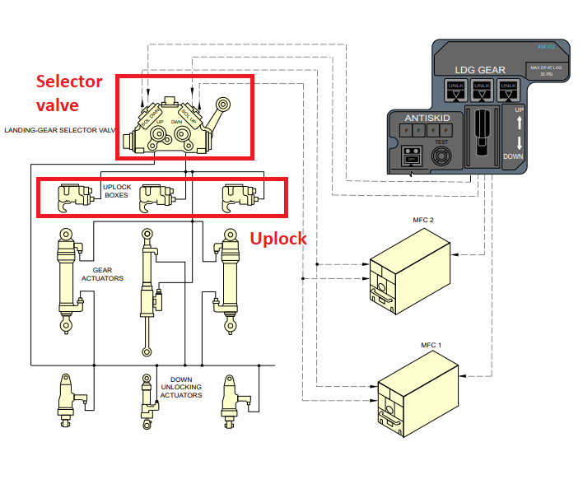
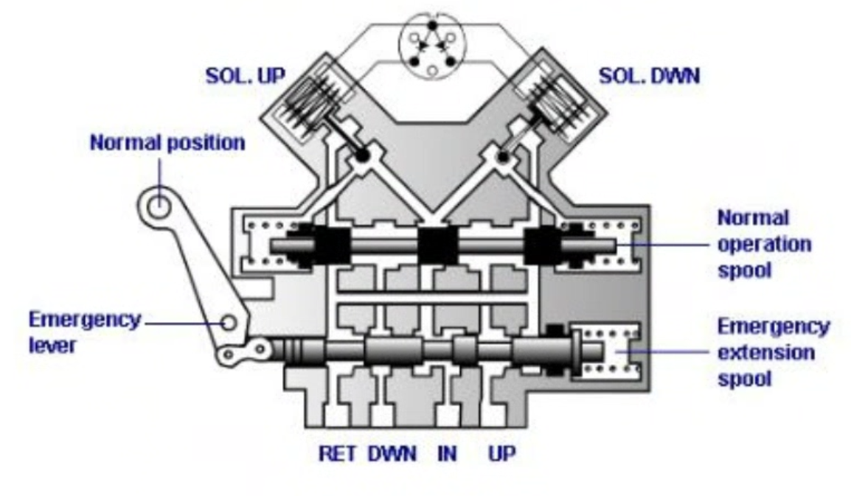
B219- AOG- LANDING GEARS CANNOT RETRACT
Hỏng hóc được khắc phục sau khi thay Selector valve P/N 100-5383Y00
Tính từ 2015, đã có 9 lần thay khối này trên đội tàu bay ATR72:
- MTBUR = 19647 FH
- Avg. CSI = 15787 FC
- Avg. TSI = 14050 FH
Nguyên nhân hỏng hóc do các cuộn dây bị hỏng:
Component mainly fails due to either UP solenoid assy or DOWN solenoid assy damaged. A solenoid failure is a sudden failure which is difficult to detect early.
Giải pháp:
ATR đánh giá độ tin cậy của khối này trên thế giới đang cao, nên không có vấn đề về độ tin cậy của khối này hay giải pháp nâng cấp:
we confirm that the LG selector valve aligns with the world mean time between unscheduled removal (MTBUR). Based on the data analysed, the rows highlighted in green indicate no issues with either the selector valve or the aircraft
Đảm bảo dự phòng khối selector valve trong kho
Xem xét chủ động tháo gửi selector valve đi thay cả 2 cuộn solenoid (khoảng 10k/unit)

Slide 25

B223 – ATA 27 – T/O CONFIG
Hỏng hóc chỉ xảy ra trên B223, đã thực hiện nhiều lần theo hướng dẫn của ATR như thay thế các thiết bị, kiểm tra dây, connector nhưng không khắc phục được hỏng hóc.
09/12/2024 (GTB)
1
OPT Test hệ thống, cảnh báo biến mất.
2
20/12/2024
Thay Flap Transmitter 15CV
04/01/2025 (GTB)
3
Thay Flap Transmitter -16CV
4
12/01/2025
Với 02 lần GTB ngày 09/12/2024 và 04/01/2025: Nghi ngờ do Inverter 1 bị lỗi gây ảnh hưởng đến cấp nguồn điện. Khối này đang gửi đi shop và chờ SFR
Với 01 lần RTO ngày 16/02/2025: Nguyên nhân do khối trim indicator trong kho bị lỗi, theo SFR => Fault confirmed
Với 01 RTO ngày 06/04/2025: Nghi ngờ do khối LH elevator trim actuator lắp lên từ ngày 14/01 có vấn đề. => Đang chờ SFR khối này
Thay LH flap outboard actuator 5001CV
13/01/2025
5
Performed a continuity and insulation
on wiring& connector but nil findings.
6
14/01/2025
Thay LH elevator trim actuator (21CG)
18/01/2025
7
Thay flap control switch unit 8CV
8
20/01/2025
Replaced Inverter 1 due to "TO CONFIG" ‘message recurs with additional phenomenon inverter 1 fault, TLU fault, FLAP cannot release.
06/02/2025
9
Thay RH elevator trim actuator (22CG)
10
15/02/2025
VAECO chủ động thay pitch trim indicator (2CT)
16/02/2025 (RTO)
11
Do trim indicator trong kho bị lỗi
=> thay lại Pitch trim indicator (2CT)
12
06/04/2025 (RTO)
Thay lại LH elevator trim actuator (21CG)

Slide 26
TÌNH TRẠNG KỸ THUẬT ĐỘI BAY – ATR72
Nhận xét: Tình trạng kỹ thuật đội tàu bay ATR72 trong tuần không tốt với 01 TH AOG của B219 do Landing Gears cannot retract và 01 TH RTO của B223

Slide 27
DISPATCH RELIABILITY W14 (31/03/2025-07/04/2025)
Trong tuần 14/2025 chỉ số độ tin cậy các đội A321, B787, ATR72 đạt mục tiêu, riêng đội A350 không đạt mục tiêu:
A321: 99,67% cao hơn 0,04% so với mục tiêu.
A350: 98,27% thấp hơn 1,17% so với mục tiêu do có 3 sự kiện delay do FMS SYS intermittent, Check Valve hệ thống thủy lực, ENG LP Valve.
B787: 99,50% cao hơn 0,14% so với mục tiêu.
ATR72: 100% cao hơn 0,35% so với mục tiêu.
Loại máy bay | Số chuyến chậm, hủy chuyến KT | FC
A321 | 8 | 2433
A350 | 3 | 173
B787 | 2 | 397
ATR72 | 0 | 222

Slide 28
CÁC CÔNG VIỆC TRỌNG ĐIỂM
STT | Nội dung công việc | Cập nhật tiến độ và vướng mắc | Công việc thực hiện
1 | Làm việc với PW về các chương trình hỗ trợ động cơ cho A321 CEO và NEO | SSA 2024: PW đã tăng mức hỗ trợ SSA 2024 lên 13.5k/10k, mức trần 90M. Tiếp tục đàm phán yêu cầu tăng hỗ trợ, bao gồm cả mức trần hỗ trợ SSA 2022. Kết quả đàm phán ngày 23/10: PW chỉ cam kết 16 slot trong năm 2024 (hiên tại đã gửi đủ 16 engine đến Shop) và chưa cam kết số lượng SV năm 2025. SSA hiện vẫn giữ nguyên mức hỗ trợ. . Ngày 07/11: PW xác nhận cấp cho VNA 1 Slot QT trong T12 → Năm 2024 PW cấp tổng 17 slot. Ngày 29/12: HĐ hỗ trợ SSA 2024 đã được 2 PW & VNA ký và đã được ban hành đến các đơn vị liên quan. Ngày 26/2, đại diện PW đã sang làm việc với PW và có thông báo dự kiến 2025 VNA chỉ có 14 – 16 slot sửa chữa động cơ GTF. | Làm việc với PW yêu cầu tăng mức hỗ trợ.
2 | Động cơ Genx-1B tàu B787 – Nội dung làm việc với GE và KLM | Các nội dung làm việc cũ được lưu tại Week 10 Engine. Tập trung xử lý động cơ on-watch, induction slot và TAT sửa chữa trong shop. Ngày 11/02: Đã họp telecon giữa VNA và GE dưới sự chị đạo của EVP về tình trạng động cơ GEnx hiện tại Tuần 10 – 14/03: Họp Technical Review GE – Working Level (12/03) và Giới thiệu GE9X (B777X) ngày 13/03. Đã triển khai action items với GE và báo cáo nội dung Giới thiệu GE9X 26 - 28/03/2025: họp KLM (QLVT chủ trì thông tin và nội dung làm việc) | KT/QLVT làm việc về Removal Plan / ĐCDP / TAT / Tình trạng KT… để báo cáo Lãnh đạo TCT.
3 | KT/QLVT làm việc về Removal Plan / ĐCDP / TAT / Tình trạng KT… để báo cáo Lãnh đạo TCT. | Từ tháng 3 – tháng 7, VP RR đã sang làm việc với VNA về kế hoạch nguồn lực động cơ A350 cũng như đề xuất các giải pháp giảm AOG trong thời gian tới (giảm TAT, thời gian chờ SV...). Ban KT phối hợp với QLVT làm việc với RR để đòi hỗ trợ cũng như triển khai các giải pháp giảm AOG. Ban KT đã phối hợp với QLVT tính toán và draft thư cấp cao nhằm yêu cầu PW hỗ trợ theo HĐ TCA. Trong buổi làm việc với RR tại MRO Asia, Ban KT đã yêu cầu RR bổ sung thêm slot sửa chữa trong đó có 1 slot QT vào cuối T10 – đầu T11 để giảm thêm 1 AOG trong giai đoạn Tết. Ngày 17/12 SVP của RR đã sang làm việc với CEO của VNA, tuy nhiên không đạt được hỗ trợ cụ thể. Ngày 04/03 VP RR đã sang làm việc với VNA về các vấn đề nguồn lực, tài chính. Phía RR sẽ tìm kiếm các giải pháp giảm AOG cho VNA, đồng thời phía VNA phối hợp với RR để giải quyết các vấn đề tài chính còn tồn động như CRC, Day in service. | Tiếp tục yêu cầu RR hỗ trợ slot sửa chữa động cơ và giảm TAT.

Slide 29
CÁC CÔNG VIỆC TRỌNG ĐIỂM
STT | Nội dung công việc | Cập nhật tiến độ và vướng mắc | Công việc thực hiện
4 | eTechlog | 11-Mar: Đã có phê duyệt KQLCNCC (AMOSeTL của SwissAS). Đang đàm phán ký kết hợp đồng | Kiện toàn Tổ triển khai; Đề nghị CAAV triển khai phase 1 trong quy trình 5 phase
5 | Nâng MTOW A350/B787 | Đã họp nhiều phiên với Boeing và Airbus. Hiện chờ OCC xác nhận payload tăng được theo từng tháng để KHPT tính toán hiệu quả.. | Với A350 (2 tàu cuối thuộc standard 2018 là A898, A899): đánh giá là khó thực hiện khi bay đi Mỹ do hiện nay đã phải nạp full tank dầu
6 | Decal 30 năm 787-9 | Đã có SB, mod kit đã về ngày 5/4/2025. Đã triển khai SO VAECO chuẩn bị vật tư, dụng cụ để hỗ trợ đối tác vào thực hiện ngày 8-13/4/2025
7 | IFC 10 tàu A350 | Tài liệu TSM hệ thống IFC: Đã giao 6/3/2025 và triển khai cho VAECO Vật tư dự phòng: đã giao KFRU, MODMAN, KANDU, FMA 01ea; 03 WAP dự kiến giao cuối tháng 4/2024 MPS và FSAT: MPS và mod kit đã giao, SB đã ban hành – làm việc MOC xếp lịch thực hiện. Đã gửi 02 shipset tàu bảo quản đi nâng cấp firmwarre, TAT 60-70 ngày => đã về 02 KANDU, 02 FMA, 01 MODMAN; tiếp tục giục về sớm 02 KRFU + 01 MODMAN Đào tạo IFC VAECO 19-20/2/2025: đã thực hiện FSAT từ ngày 4-7/3/2025: đã thực hiện kiểm tra tại LAB => Thales thông báo ngày 14/3 SW delay giữa tháng 4/2025 (phát sinh khắc phục lỗi IFE) Nâng cấp SW on-wing 02 tàu: A892 & A899 ngày 7-11/4/2025
8 | CĐCH ghế 23 tàu A321CEO | Đã phát HSYC lần 1, và lần 2 và nhận bản chào lần 2 Tổ đã hoàn thành đánh giá bản chào lần 2 => tổ đã trình kết quả lựa chọn NCC ghế và STC; đã làm việc với đối tác và họp pre-ICTM, dự kiến thông báo kết quả chính thức và phát PO tuần 15

Slide 30
CÁC CÔNG VIỆC TRỌNG ĐIỂM
STT | Nội dung công việc | Cập nhật tiến độ và vướng mắc | Công việc thực hiện
9 | CÔNG TÁC BÁN TRẢ/ TIẾP NHẬN/BÀN GIAO TÀU BAY | VNA và VALC đã ký kết gia hạn tạm thời thuê 10 tàu A321 CEO sở hữu của VALC đến hết 31/06/2025 để VALC có thời gian thực hiện các thủ tục bán. 1, Arena: Bản chào gia hạn thuê 10 tàu A321 với thời gian trung bình 5 năm, hiện đang trong quá trình đàm phán gia hạn. Cơ bản đã đàm phán thống nhất các nội dung liên quan tới KT Các vấn đề lớn / cơ bản Arena đang đề xuất: a. 10 tàu bay cần được duy trì khả năng khai thác sau khi hết hợp đồng gia hạn với Arena. b. Thực hiện balancing quỹ bảo dưỡng sau khi kết thúc gia hạn thuê. c. Đồng ý giảm MR và đề xuất phương án buy-out cho một số điều kiện trả. 2, FTAI: Bản chào thuê 10 tàu A321 với điều kiện trả là As-is, có đảm bảo hỗ trợ động cơ khai thác đến hết run-out. Không phải thực hiện đóng quỹ ngoại trừ động cơ. Bản chào có nhiều thuận lợi cho VNA trong quá trình khai thác và trả tàu bay. Đã có 2 đối tác thực hiện kiểm tra tàu bay và tài liệu phục vụ công tác bán tàu của VALC là Arena và XAero. Các đối tác này đã kiểm tra xong tàu bay và tài liệu (kiểm tra 05 tàu bay VN-A397(VAECO-HCM) và VN-A338/A392/A395/A604(VAECO-HAN)).
10 | Dự án 50 tàu thân hẹp | - Hiện Tổ thuê mua tàu bay vẫn tiếp tục chủ trì phối hợp với các CQĐV chuyên môn làm việc với Boeing để có số liệu cuối cùng tính toán hiệu quả khả thi dự án đầu tư báo cáo cấp có thẩm quyền. Ban KT đã tổ chức hội thảo với Boeing vào 1/4 để đánh giá các vấn đề khi khai thác 737 Max. - Dự kiến số liệu CPBD cập nhật sẽ được Boeing gửi lại vào 8/4/2025 để dùng làm căn cứ tính toán hiệu quả khả thi (Yêu cầu Boeing cập nhật lại CPBD động cơ Max 10 dựa trên Time on wing của động cơ là 13.800 cycles (CFM guarantee), và 15.000 cycles (Ước tính trung bình giữa số Boeing và CFM).

Slide 31
KHẢ NĂNG CUNG ỨNG ĐỘNG CƠ/APU

Slide 32

NHU CẦU ĐỘNG CƠ DỰ PHÒNG Q1-Q2/2025
*A321CEO: Dự kiến Q3-Q4/2025 trả 3 động cơ thuê. Cần duy trì 9-10 động cơ dự phòng trong 2026.
*A321NEO: Rủi ro động cơ đi shop về muộn (thực tế đã bị shop delay nhiều lần) và rủi ro tháo động cơ ngoài KH do Vibration, Oil Leak…08 động cơ đang sửa chữa bị delay nhiều lần từ đầu tháng 12, với tổng ~ 366 days, tương ứng ~ 183 AOG days.
*B787: Nhu cầu động cơ dựa trên kế hoạch nhận 02 động cơ thuê vào T9 và T11.
*ATR: Nhu cầu này đã tính nhu cầu nguồn lực cho 05 tàu (gồm B225 RTS từ T1/2025).
*A350: Rủi ro tháo động cơ ngoài KH do High oil consumption (động cơ A893), HPT Blade (2 động cơ 100FC), IPC Blade (3 động cơ cần soi năm 2025)

Slide 33
NHU CẦU ĐỘNG CƠ DỰ PHÒNG CÁC FLEET T4-T6/2025
Action ngắn hạn & rủi ro nhận diện:
*A321CEO : Dự kiến Q3-Q4/2025 trả 3 động cơ thuê. Cần duy trì 9-10 động cơ dự phòng trong 2026.
*A321NEO : Rủi ro động cơ đi shop về muộn (thực tế đã bị shop delay nhiều lần) và rủi ro tháo động cơ ngoài KH do Vibration, Oil Leak, HPT Balde…08 động cơ đang sửa chữa bị delay nhiều lần từ đầu tháng 12, với tổng ~ 366 days, tương ứng ~ 183 AOG days.
*B787 : Nhu cầu động cơ cập nhật sau khi có kế hoạch nhận thêm 02 động cơ thuê và T9 và T12/2024.
*A350: : Rủi ro tháo động cơ ngoài KH do High oil consumption (động cơ A893), HPT Blade (2 động cơ 100FC), IPC Blade (3 động cơ cần soi năm 2025)
*ATR72: B225 dùng động cơ ED0214 trong kho còn 151 FC và động cơ ED0241 từ shop về. Dự kiến giữa tháng 1/25 sẽ lấy động cơ ED0181 từ Shop về thay cho ED0214.
32

Slide 34
DỰ BÁO AOG A321NEO 2025 DO HPT HUB
PHƯƠNG ÁN GIỮ GIỜ
-Giữ giờ động cơ P771710 trên A621 (hết hạn 05/07) và P772905 trên A619(hết hạn 19/07) sang sau cao điểm hè (15/8) để có thêm 1 tàu từ giữa T7.

Slide 35
TÌNH TRẠNG ĐỘNG CƠ ĐỘI BAY A321NEO
Tình trạng sửa chữa
No. | ESN | Status | Induction | Dự kiến về | KH Sử dụng | Remark
1 | P770903 | Inducted | 18/07/2024 | 07/05/2025 | RTS A501
2 | P770904 | Inducted | 22/04/2024 | 22/04/2025 | RTS A616 | Delay do post test BSI finding on IBR6 & TB1. Re-induct, dự kiến delay sang T2/2025.
3 | P771130 | Inducted | 25/09/2024 | 25/04/2025 | RTS A616
4 | P771391 | Inducted | 11/10/2024 | 25/05/2025 | RTS A625
5 | P771077 | Inducted | 24/10/2024 | 23/05/2025 | A619#2 ENG CHANGE | Giữ giờ bay cao điểm hè
6 | P771387 | Inducted | 05/11/2024 | 29/05/2025 | RTS A625 | Target build ~4280 FC do HPT Hub not affected by AD
7 | P771373 | Inducted | 20/02/2025 | 29/08/2025 | RTS
8 | P771041 | Inducted | 19/03/2025 | 12/06/2025 | RTS | WSC QT
9 | P771423 | Not Inducted | 15/04/2025 | 09/07/2025 | RTS
10 | P771079 | Not Inducted | 16/05/2025 | 22/12/2025 | RTS

Slide 36
TÌNH TRẠNG ĐỘNG CƠ ĐỘI BAY A321NEO
Kế hoạch thay động cơ A321NEO T4/25
No. | ESN OFF | ESN ON | Remove from | Install on | Removal Date | Install Date | Shopvisit | Remark
1 |  | P770994 |  | A503#1 |  | 10-Apr-25 | No | Install U/S engine P770994 in HAN to perform check, release stand and run-up 7 day interval
2 |  | P771022 |  | A503#2 |  | 10-Apr-25 | No | Install U/S engine P770994 in HAN to perform check, release stand and run-up 7 day interval
3 |  | P770904 |  | A616#2 |  | 22-Apr-25 | No | ENG INSTALL to RTS
4 |  | P771130 |  | A616#1 |  | 25-Apr-25 | No | ENG INSTALL to RTS
5 | P771110 | P771710 | A501#2 | A501#2 | 1-Apr-25 | 3-Apr-25 | No | ENG CHANGE to RTS
6 | P771131 | P770903 | A501#1 | A501#1 | 7-May-25 | 9-May-25 | No | ENG CHANGE to RTS
7 | P771177 | P771110 | A622#1 | A622#1 | 3-Apr-25 | 5-Apr-25 | No | ENG CHANGE
8 |  | P771131 |  | A623#2 |  | 7-May-25 | No | ENG INSTALLATION
9 | P771079 | P771177 | A617#1 | A617#1 | 15-Apr-25 | 16-Apr-25 | Yes | ENG CHANGE

Slide 37
ĐỘI BAY A321CEO
Các động cơ đã tháo/đang sửa chữa
Kế hoạch đội A321CEO Q2-Q3/2025
 | ESN | Status | Ngày xong | Remark
1 | V15851 | HAN SERV | 28/01/2024
2 | V16338 | SV (MTU) | 25/04/2025 | 02/05/2025 về HAN
3 | V16692 | SV (CHCEC) | 05/05/2025 | 19/05/2025 về HAN (pre 17/05)
4 | V16456 | SV (MTU) | 31/03/2025 | 05/04/2025 về SGN (pre 07/04)
5 | V12505 | SV (MTU) | 24/03/2025 | 08/04/2025 về SGN (pre 04/04)
6 | V16558 | SV (CHCEC) | 26/05/2025 | 11/06/2025 về HAN (pre 08/06)
7 | V16799 | SV (SEC) | 10/06/2025 | 17/06/2025 về HAN (pre 28/06)
8 | V16517 | SV (AMECO) | 28/07/2025 | 09/08/2025 về HAN
9 | V16694 | SV (MTU) | 20/07/2025 | 27/07/2025 về HAN (pre 08/08)
10 | V15858 | SV (MTU) | 30/07/2025 | 06/08/2025 về HAN (pre 21/08)
11 | V17403 | SV (MTU) | 07/05/2025 | 14/05/2025 về HAN (pre 12/05)
12 | V11696 | SGN U/S | TBD | Đang chờ vận chuyển
13 | V16512 | HAN U/S | TBD | Đang chờ vận chuyển
STT | Động cơ | AC | Ngày tháo lắp | Remark
1 | V16582 | A339#1 | 05-08/04/2025 | Sửa LLP, lắp V16456
2 | V11752 | A354#2 | 10-12/04/2025 | Sửa HSR, lắp V15851
3 | V16462 | XU350#2 | 17-19/04/2025 | Sửa AD Hub, lắp V12505
4 | V16049 | A359#2 | 05-07/05/2025 | Sửa LLP, lắp V16338
5 | V15876 | A610#1 | 13-15/05/2025 | Sửa LLP, lắp V17403
6 | V15935 | A392#2 | 21-23/05/2025 | Sửa LLP, lắp V16692
7 | V10533 | A398#1 | 13-15/06/2025 | Tháo trả Willis, lắp V16558
8 | V16570 | A329#2 | 19-21/06/2025 | Sửa LLP, lắp V16799
9 | V11694 | A359#1 | 01-03/08/2025 | Sửa HSR, lắp V16694
Tình trạng động cơ thuê
STT | Động cơ | Lessor | Hạn trả | Remark
1 | V17365 | SMBC | 08/11/2025 | Dự kiến trả T11/2025
2 | V10531 | Willis | 31/12/2025
3 | V10533 | Willis | 15/11/2025 | Dự kiến trả T6/2025
4 | V13137 | Willis | 15/11/2025 | Dự kiến trả T11/2025
5 | V18818 | Willis | 27/12/2025
6 | V15346 | Willis | 03/01/2026
7 | V15369 | Willis | 08/01/2026
8 | V18874 | Willis | 17/03/2026
9 | V18977 | Willis | 14/03/2026
10 | V13187 | Willis | 07/04/2026

Slide 38
KHẢ NĂNG CUNG ỨNG ĐỘNG CƠ ĐỘI BAY B787
Engine SV | Shop | Ngày tháo | Ngày sửa xong & Ngày Induction | Ngày về (+7 ngày vc) | Dùng cho tàu | Ngày tháo ĐC tiếp theo
956556 | KLM | 20/11/2023 | 12/03/2025 Inducted 12/08/2024 | 24/03/2025 | A864 | 24/03/2025
956533 | KLM | 26/01/2024 | 17/04/2025 Inducted 05/10/2024 | 24/04/2025
956569 | KLM | 28/07/2024 | 28/05/2025 Inducted 12/11/2024 | 04/06/2025 |  | KH cũ T10/2025
958398 | GEEVES | 21/06/2024 | 12/06/2025 Inducted 17/07/2024 | 19/06/2025
956599 | KLM | 05/09/2024 | T07/2025 Inducted 26/11/2024 | TBD |  | Ngày sửa xong có thể thay đổi
956638 | KLM | 11/03/2025 | Induction 27/05/2025 | TBD
956947 | KLM | 13/11/2024 | TBD Inducted 04/03/2025 | TBD
956534 | KLM | 15/12/2024 | Induction 15/04/2025 | TBD
958395 | GE CAL | 11/02/2025 | Induction 06/05/2025 | TBD
Động cơ dự phòng: 956533 dự kiến cuối T4 nhận ở VN.
Động cơ on-watch & Hạn chế khai thác:
956577 (A864) – Remove in 25 cyc và đang triển khai thay động cơ (=956556 nhận 24/04). Dự kiến 04/04 release tàu A864
956769 (A868) – Remove in 25 cyc và chỉ khai thác hạn chế được đến 07/04. Động cơ thuê Aercap đã nhận và soi kiểm tra xong, sẽ lắp lên A868 ngày 08/04.
Remove in 25 cyc or reinspect: 956913 (A871) vừa giảm từ 50 cyc xuống soi ngày 30/3; Remove in 50 cyc or reinspect: 958170 (A863)
100 cycle – 03 ĐC (bao gồm đc thuê 958266); 150 cycle – 01 ĐC; 250 cycle – 01 ĐC.
Hạn chế khai thác: A873 (cả 2 động cơ chỉ được khai thác đến CSN 5500 cyc).
Công tác kế hoạch trọng điểm:
A870/956638 khắc phục AOG và hoàn thiện cấu hình bay Nga - 12/03/2025. Đã hoàn thành, tàu A870 đã lắp 02 động cơ gốc để bay Nga.
A864/956577 từ 14/03 - 04/04/2025: khắc phục AOG sử dụng động cơ 956556 và ENG SWAP 956697 với A867. A864 đã thay cả 2 động cơ.
Hoàn thiện cấu hình bay Nga tàu A867 – 29/04/2025 (thực hiện 02 lần ENG SWAP với A864 trong T3/2025 và A861 trong T4/2025).
37

Slide 39
TÌNH TRẠNG ĐỘNG CƠ A350
Các động cơ đang trong shop (09 động cơ)
Các tàu đang AOG (04 tàu)
Động cơ | Shop | Induct | Ngày xong | Ngày về dự kiến
21047 | N3 | 14/08/24 | 08/04/25 (Delay 37 ngày vs KH gốc) | 18/04/25
21043 | N3 | 14/11/24 | 08/06/25 (Delay 7 ngày) | 18/06/25
21137 | N3 | 12/12/24 | 20/06/25 (Delay 7 ngày) | 07/07/25
21422 | HAESL | 21/12/24 | 06/04/25 | 15/04/25
21201 | HAESL | 28/12/24 | 17/04/25 | 27/04/25
21584 | SAESL | 23/01/25 | 23/05/25 | 02/06/25
21040 | HAESL | 07/02/25 | 07/06/25 | 17/06/25
21414 | SAESL | 19/03/25 | 17/07/25 | 27/07/25
21604 | SAESL | 31/03/25 | 29/07/25 | 06/08/25
Tàu | Tình trạng động cơ
A886 | Trống 2 động cơ
A887 | Trống 1 động cơ 1 động cơ đến hạn kiểm tra LPT
A895 | Trống 2 động cơ
A898 | 1 động cơ đến hạn kiểm tra LPT 1 động cơ đến hạn tháo do crack IPC (đã tiến hành soi lại theo SB revision mới và có thể bay tiếp ít nhất 100FC, đang chờ FAA cấp AMOC để có thể khai thác).
Số tàu AOG (kb tốt)
Các động cơ chờ sửa (05 động cơ)
Động cơ | Status | Ngày sửa dự kiến | Remark
21035 | A887 | 30/09/2025 | Tàu BQDB
21268 | A898 | T8/2025 | Tàu BQDB
21024 | A898 | T5/2025 | Tàu BQDB
21136 | Send to shop | 11/04/2025 | Đã đến shop
21048 | Send to shop | 21/04/2025 | Đã đến shop
38

Slide 40
DỰ BÁO AOG A350 2025 DO THIẾU ĐỘNG CƠ
PHƯƠNG ÁN GIỮ GIỜ
- Với 21346 (hết hạn 14/06): chờ động cơ 21269 đi shop về ngày 24/03 sẽ tháo động cơ này xuống giữ giờ đến 10/5 lắp lại A899 (tàu đang dừng làm 6Y), sau đó lắp A899 giữ thêm 10 ngày.
- Với 21418 (hết hạn 07/07): Lắp trên tàu A891 làm check từ 10/3 – 19/3; từ 16/04 – 10/05: lắp sang tàu A899 (làm 6Y) giữ thêm được 25 ngày, sau đó A899 chủ động dừng thêm 10 ngày.

Slide 41
KHẢ NĂNG CUNG ỨNG ĐỘNG CƠ ĐỘI BAY ATR72
Từ tháng 11/2024, khai thác với 05 tàu do đã cho K6 thuê khô B220. Tháng 7/2025 sẽ khai thác trở lại 06 tàu sau khi K6 trả B220.
40

Slide 42
TÌNH TRẠNG ĐỘNG CƠ ĐỘI BAY ATR
Tình trạng sửa chữa
No. | ESN | Status | Induction | Dự kiến về | KH Sử dụng | Remark
1 | ED0239 | Inducted | 16/10/2024 | 15/04/2025 | Stagger/Engine change | N/A
2 | ED238 | Inducted | 24/01/2025 | TBD | Stagger/Engine change | N/A
3 | ED0217 | Inducted | 20/03/2025 | TBD | Stagger/Engine change | N/A
4 | ED0233 | Inducted | 26/03/2025 | TBD | TBD | N/A
5 | ED0214 | TBD | TBD | TBD | TBD | TBD
Tình trạng động cơ cơ đội bay
Động cơ không khai thác: ED0214 (hết LLP, còn 39 FC) dự kiến gửi đi Shop trong T4/2025.
Động cơ dự phòng: ED0235 còn 916 FC giữ giờ trong kho.
Động cơ thuê: ED0321, ED0036 và ED0715
Động cơ cao giờ: NIL

Slide 43
HỎNG HÓC APU TRONG TUẦN
Từ 31/03/2025 – 07/04/2025:
Phát sinh trong tuần: A327.
Đã khắc phục: A897 (thay SGCU).
Hiện có 01 APU chờ khắc phục.
A/C | Issue | Troubleshoot action | Note
A327 | APU GEN INOP | Phát sinh 05/04. KH T/S HAN 06/04. | APU A321: Hiện có 01 APU Spare, các tàu BQDB đã lắp APU. Dự kiến tháng 4 có 01 APU về. APU A350: Hiện có 02 APU đi Shop, không có APU spare. Dự kiến tháng 4 có 01 APU về. APU B787: Hiện có 02 APU đi Shop, không có APU spare. Dự kiến tháng 4 có 02 APU về. Đề nghị Vaeco cho kiểm tra ngay khi tàu N/S đối với các tàu có hỏng hóc hoặc báo bad smell và cung cấp WO T/S kịp thời. Đã thống nhất quy trình khắc phục APU bad smell. Vaeco ra TI mở ADD “APU Bleed bad smell for Air conditioning”, tổ bay được phép sử dụng APU để khởi động động cơ. Hạn ADD 6 tháng, Vaeco tiếp tục lên lịch T/S. Đã cập nhật nội dung vào FON22/061 R04.

Slide 44
TÌNH TRẠNG SỬA CHỮA APU TẠI SHOP
APU S/N | Shop | Induction date | Dự kiến ngày về | Dự kiến dùng cho tàu
P-4541 | EPCOR | 22-May-24 | 25-May-24 | A329
P-5207 | HONEYWELL | 19-Feb-25 | 10-Apr-25 | A606
P-2973 | HONEYWELL | 27-Mar-25 | 12-Jun-25 | A620
P-6032 | HONEYWELL | 27-Mar-25 | 12-Jun-25 | A605
P-5295 | HONEYWELL | 27-Mar-25 | 12-Jun-25 | A396
P-8607 | AMECO | Not inducted | N/A | A390
PWC-Z925500 | PWC | 22-Dec-24 | 25-Apr-25 | A871
PWC-Z926122 | PWC | 14-Mar-24 | 20-Apr-25 | A869
P-00263 | LUFTHANSA | 17-Mar-25 | 30-Apr-25 | A886
P-00194 | LUFTHANSA | 26-Mar-25 | 15-Jun-25 | A892
Đánh giá:
Đội bay A321: Không có rủi ro ảnh hưởng khai thác.
Đội bay A350: Không có rủi ro ảnh hưởng khai thác.
Đội bay B787: Không có rủi ro ảnh hưởng khai thác.

Slide 45
CÁC TÀU BQDB VÀ ĐANG TRONG BẢO DƯỠNG (BDĐK)
BQDB: HAN (A501/03/05/06/08/10/11/16, A620/22/23/24/25, A886/887/895/898) / SGN (A617, A509).
BDĐK: A321: A339;
A350: A892;
ATR72: B223 ;
B787: A864;
I. A321:
1. A339_SGN_ENGCHG_05-08/04: On sked
- 08h25, 04/4, Found ENG#1 bị chim va cần soi full, phát hiện hỏng hóc nặng HPC Stage 6 => ENG Unserviceable, cần thay ENG#1.
- Trưa 05/4, ENG Avail tại SGN
2. A324_HAN_LDGCHG_31/3-04/4: Tàu Service 10h30, 04/4:
- Tàu vào Check muộn nửa ngày so với kế hoạch,
= > HAN Base đã tăng cường nhân lực, tăng ca để rút ngắn tổng thời thay càng của A339 1 ngày so với KH ban đầu, đáp ứng yêu cầu khai thác của VNA.

Slide 46
CÁC TÀU BQDB VÀ ĐANG TRONG BẢO DƯỠNG (BDĐK)
II. A350:
1. A892_HAN_C01+C02+C04+MOD ATENNA_02/4-17/04: On sked.
III. ATR72:
1. B218_SGN_Y02+Y04+Y08+SWAP LH LDG WITH B223_03-25/04: On sked
Tàu vào Check sớm hơn 2 tháng so với dự kiến để Swap LH-MLG cho B223 khai thác, đồng thời tận dụng thời gian dừng tàu triển khai Check Y08 = > Tiết kiệm được khoảng 24 ngày dừng tàu.
- Để đảm bảo tàu ra Check đúng hạn, LH MLG cho B218 cần avail tại SGN trước ngày 23/04.
IV. B787:
Nil

Slide 47
NGUỒN LỰC TÀU BAY – A321
NGUỒN LỰC KỸ THUÂT FLEET A321 (CẬP NHẬT 07/04)
STT | A/C | Apr-25 | May-25 | Jun-25 | Jul-25 | Aug-25 | Sep-25 | Oct-25 | Nov-25 | Dec-25 | Note
1 | A321 NEO AOG do thiếu ENG | 15.00 | 13.25 | 11.50 | 11.00 | 11.50 | 12.00 | 12.00 | 12.00 | 11.00 | - 0/2025: tăng 0.5 tàu do ENG về muộn - 05/2025: tăng 0.25 tàu do ENG về muộn
2 | A321 CEO AOG do thiếu ENG | 0.00 | 0.00 | 0.00 | 0.00 | 0.00 | 0.00 | 0.00 | 0.00 | 0.00
3 | A321 dừng thực hiện BD | 1.60 | 3.10 | 1.10 | 0.30 | 3.20 | 3.20 | 3.00 | 2.00 | 3.00
4 | Tổng số tàu A321 Dừng (Do thiếu ENG + BD) (4) = (1) + (2) + (3) | 16.60 | 16.35 | 12.60 | 11.30 | 14.70 | 15.20 | 15.00 | 14.00 | 14.00
5 | Tổng số tàu A321 thực tế có thể khai thác | 48.4 | 48.7 | 52.4 | 53.7 | 50.3 | 49.8 | 50.0 | 51.0 | 51.0

Slide 48
NGUỒN LỰC TÀU BAY – A350/B787
NGUỒN LỰC KỸ THUÂT A350/B787 (CẬP NHẬT 07/04)
STT | A/C | Apr-25 | May-25 | Jun-25 | Jul-25 | Aug-25 | Sep-25 | Oct-25 | Nov-25 | Dec-25 | Note
1 | A350 AOG do thiếu ENG | 4.0 | 3.0 | 1.5 | 0.5 | 0.5 | 2.0 | 1.5 | 2.0 | 2.0 | KB tốt giữ giờ 03 động cơ tháo trong cao điểm hè: - 21346 (A891): Cần giữ giờ 63 ngày (đã lên phương án giữ giờ 50 ngày bao gồm offwing 23 ngày và 27 ngày swap ENG với A899 Y6); - 21418 (A890): Cần giữ giờ 38 ngày (đã lên phương án giữ giờ 30 ngày bao bồm dừng Đkỳ 10 ngày và 20 ngày swap ENG với A899 Y6) - 21317 (A897): Cần giữ giờ 12 ngày.
2 | A350 dừng BD | 1.1 | 1.8 | 1.0 | 0.5 | 1.0 | 1.0 | 1.5 | 1.0 | 1.0 | 05/2025: tăng 0.2 tàu do A899 Y6 lùi 3 ngày (lùi dây chuyền từ A892 C4 do VIP), A891 & A896 tăng 1 ngày do kết hợp làm MOD IFC
3 | A350 Dừng (ENG + BD) (3) = (1) + (2) | 5.1 | 4.8 | 2.5 | 1.0 | 1.5 | 3.0 | 3.0 | 3.0 | 3.0
4 | A350 thực tế có thể khai thác (4) = 14 - (3) | 8.9 | 9.2 | 11.5 | 13.0 | 12.5 | 11.0 | 11.0 | 11.0 | 11.0
5 | B787 rủi ro AOG do ENG | 0.0 | 0.0 | 0.0 | 0.0 | 0.0 | 0.0 | 0.0 | 0.0 | 0.0 | - Rủi ro phát sinh tàu AOG do ENG (A863/A861 có giới hạn BSI 50CY).
6 | B787 dừng BD | 1.3 | 1.0 | 0.8 | 0.3 | 0.8 | 1.0 | 1.0 | 1.0 | 1.0 | - 04/2025: tăng 0.2 tàu A871 hết hạn NN A01 ngày 11/04 => overlap với A868 thay ENG + A08
7 | B787 Dừng (ENG + BD) (7) = (5) + (6) | 1.3 | 1.0 | 0.8 | 0.3 | 0.8 | 1.0 | 1.0 | 1.0 | 1.0
8 | B787 thực tế có thể khai thác | 15.7 | 16.0 | 16.2 | 16.7 | 16.2 | 16.0 | 16.0 | 16.0 | 16.0
9 | A350/B787 dừng ( ENG + BD) (9) = (3) + (7) | 6.4 | 5.8 | 3.3 | 1.3 | 2.3 | 4.0 | 4.0 | 4.0 | 4.0
10 | A350/B787 thực tế có thể khai thác (10) = (8) + (4) | 24.6 | 25.2 | 27.7 | 29.7 | 28.7 | 27.0 | 27.0 | 27.0 | 27.0

Slide 49
HỎNG HÓC CABIN ẢNH HƯỞNG KHAI THÁC VÀ PTVT – TUẦN 14
ADD ảnh hưởng dịch vụ tuần 14: Tổng 220 (giảm 3%), khắc phục 86 ADD => tồn đọng 134ADD (bằng với tuần 13).
Hỏng hóc Ghế thuộc diện cắt khách tuần 14
Ghế C: hỏng 01, khắc phục 01, tồn 00.
Ghế Y: hỏng 10, đã khắc phục 07, tồn 03.
IFE: Thales SVDU (A350/B787): replaced 2992/3132 SVDU (còn 110 INOP SVDU). Trong tuần 12: hỏng mới 05 ea, khắc phục 75ea.
Hỏng hóc đội bay A350: đã được khắc phục và kiểm soát
Hỏng hóc tồn đọng: tập trung đội bay B787, số lượng quay vòng ít (80ea). => Thales đã bổ sung 30 SVDU quay vòng
LAV:
Toilet Assy: hỏng 03 ea, khắc phục 02ea, tồn 01ea
Faucet Assy: hỏng 01ea, khắc phục 00ea, tồn 01ea
Basin: hỏng 00ea, khắc phục 00ea, tồn 00ea
Galley:
Hỏng hóc wine chiller: hỏng 10a, khắc phục 01ea, tồn hỏng 09 ea. Tiến độ sửa chữa tại shop
Chiller B787: 04 ADD; 04RO chưa có EDD,
Chiller A350: 05 ADD; 05 RO, chưa có EDD
Hỏng hóc oven: hỏng hóc 14ea, khắc phục 07ea, tồn 07ea (Oven tàu A350A hỏng nhiều, obsolete => làm việc Safran phương án retrofit)
Boiler: hỏng 24ea, khắc phục 00ea, tồn 02ea

Slide 50
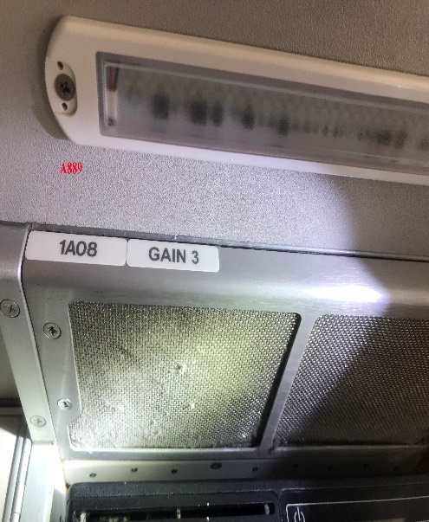
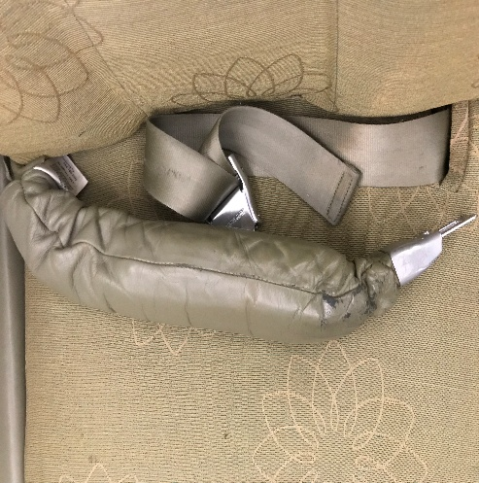
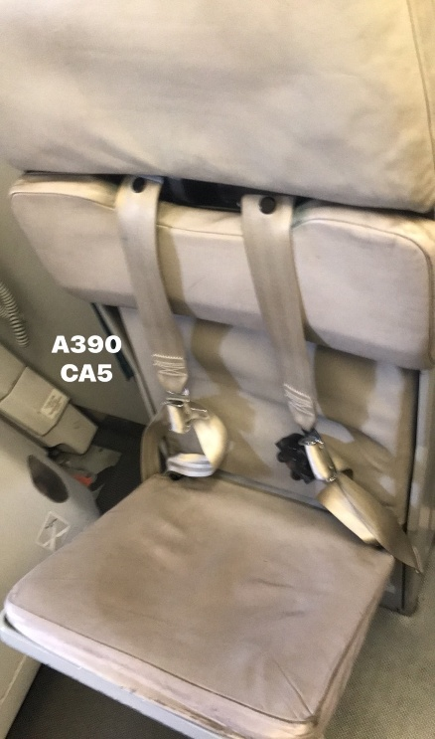
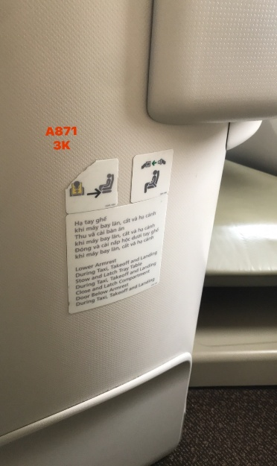
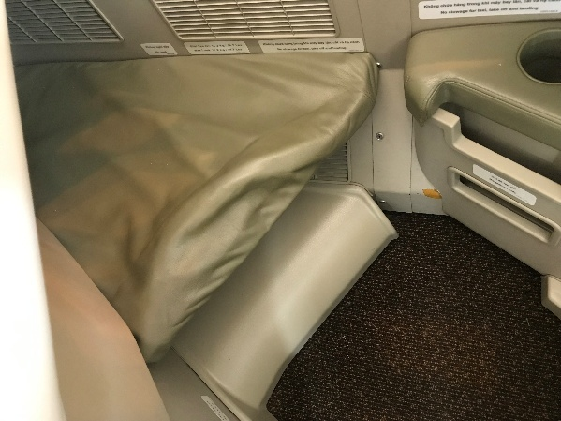
Công tác phối hợp DVHK kiểm tra nội thất khoang C
Đã thực hiện kiểm tra 60 tàu:
1. Công tác vệ sinh:
Cần vệ sinh kỹ khu vực ghế, bàn ăn, vách, khoang hành lý
A350 Air filter ở lavatory & galley đóng bụi cần đưa vào vệ sinh khi thực hiện A Check
2. Các vấn đề tồn tại
Da khoang C (A350, B787): lão hóa, sờn, mất nếp
Ghế tiếp viên: sờn da, xẹp đệm
Airbag Seatbelt: mòn, sờn
Toilet Shroud Cover: bong tróc, ố vàng
Toilet bowl: bong tróc lớp Teflon (A350, B787)
Placard: cần thay (khoang C, lavatory – tàu thân rộng)

Slide 51
NHÂN NHƯỢNG TRONG TUẦN
BẢNG TỔNG HỢP VÀ THEO DÕI NHÂN NHƯỢNG - VIETNAM AIRLINES
No | Concession No. | Type | Reg | Description | Issued By | Issued Date | ADD/CHK/Task No | Status
1 | HVN-VN-A861-03April25-2 | Other | A861 | HVN submits the variation request to CAAV to extend the AMP Task 38-VNA-20 for 500 FH more up to 38000 FH due to lack of resources. | CAAV | 03/04/2025 | 38-VNA-20
2 | 873-05/25 | CHECK | A873 | Due to LACK OF RESOURCES, schedule of AMP group tasks for check A06 for VN-A861 needs to be extended. List of tasks attached except mandatory tasks: AD, CMR, AWL, LLP, SCI ALI, CD, CCL. | SQD | 01/04/2025 | A01
3 | 861-02/2025 | CHECK | A861 | Due to LACK OF RESOURCES, schedule of AMP group tasks for check A06 for VN-A861 needs to be extended. List of tasks attached except mandatory tasks: AD, CMR, AWL, LLP, SCI ALI, CD, CCL | SQD | 01/04/2025 | A06

Slide 52
Giờ bay trung bình trong tuần các đội tàu
This Week
Fleet |  | Total FH | Total FC | FH/FC
A320 | A320NEO | 226:10 | 151 | 1:29
A321 | A321 CEO | 132.32 | 1654 | 1:55
 | A321 NEO | 448:25 | 199 | 2:15
A350 | 35A | 207:10 | 52 | 3:59
 | 35B | 701:45 | 101 | 6:56
B787 | 78A | 733:00 | 99 | 7:24
 | 78B | 301:25 | 88 | 3:25
 | 78C | 534:15 | 159 | 3:21
ATR | ATR | 191:55 | 190 | 1:00
Next Week
Fleet |  | Total FH | Total FC | FH/FC
A320 | A320NEO | 219:25 | 147 | 1:29
A321 | A321 CEO | 133.07 | 1666 | 1:55
 | A321 NEO | 439:10 | 196 | 2:14
A350 | 35A | 211:15 | 49 | 4:18
 | 35B | 745:00 | 119 | 6:15
B787 | 78A | 789:40 | 117 | 6:44
 | 78B | 288:10 | 90 | 3:12
 | 78C | 482:25 | 150 | 3:12
ATR | ATR | 227:20 | 224 | 1:00

Slide 53
Số chuyến bay theo ngày trong tuần các đội tàu
This Week
Fleet | 24-Feb | 25-Feb | 26-Feb | 27-Feb | 28-Feb | 01-Mar | 02-Mar | Avg.
A320 NEO | 8.33 | 6.67 | 5.67 | 6.33 | 5.67 | 5.67 | 7.00 | 6.48
A321 CEO | 5.47 | 5.68 | 5.71 | 5.58 | 5.76 | 5.97 | 6.03 | 5.74
A321 NEO | 3.80 | 5.00 | 4.40 | 4.40 | 5.00 | 4.20 | 5.20 | 4.57
A350 | 1.90 | 1.90 | 2.10 | 2.10 | 2.60 | 2.60 | 2.40 | 2.23
B787 | 3.00 | 2.88 | 3.00 | 3.00 | 2.76 | 2.65 | 2.71 | 2.86
ATR72 | 8.00 | 8.00 | 7.60 | 7.60 | 7.40 | 7.00 | 7.20 | 7.54
Next Week
Fleet | 7-Apr | 8-Apr | 9-Apr | 10-Apr | 11-Apr | 12-Apr | 13-Apr | Avg.
A320 NEO | 7.33 | 7.67 | 6.67 | 6.67 | 7.33 | 6.67 | 6.67 | 7.00
A321 CEO | 6.82 | 6.00 | 5.85 | 6.00 | 6.21 | 5.79 | 6.05 | 6.10
A321 NEO | 5.20 | 5.00 | 4.60 | 6.40 | 6.00 | 5.80 | 6.20 | 5.60
A350 | 2.44 | 2.44 | 2.67 | 2.22 | 3.00 | 3.22 | 2.67 | 2.67
B787 | 3.06 | 3.06 | 3.19 | 3.50 | 3.25 | 3.00 | 3.25 | 3.19
ATR72 | 8.00 | 8.00 | 8.00 | 8.00 | 8.00 | 8.00 | 8.00 | 8.00

Slide 54
Số chuyến bay khai thác theo ngày

Slide 55
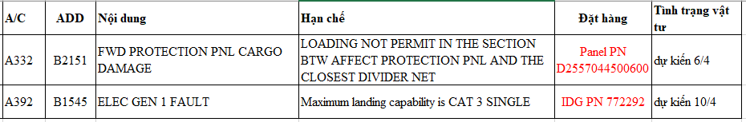
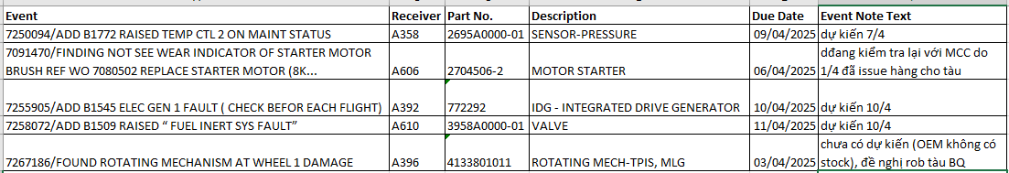
A321
Tình trạng vật tư cho hỏng hóc trên đội bay
Tàu AOG: A339/SGN - BIRD STRIKE SUSPECT INTO CORE ENG #1. Chờ thay ENG1. EST SERV 7/4
Tình hình tàu check: NIL
Hỏng hóc ảnh hưởng khai thác: Không có vướng mắc vật tư
Hỏng hóc B defect hết hạn trong 10 ngày:

Slide 56
A321
DANH MỤC VẬT TƯ CRITICAL
STT | Tên thiết bị | P/N | Tình trạng vật tư | Note
1 | FDRV | 17300G11 | stock 1ea alt PN 17300G12
2 | SSTU | 321000M03 | stock 1ea
3 | CNA | 745-1101-507 | stock 1ea | Nacelle
4 | SLEEVE LH | 745-0006-501 | stock NIL, đang giục RO (gửi VAECO) | Nacelle
5 | SLEEVE RH | 745-0006-503 | stock NIL, đang giục RO (gửi VAECO) | Nacelle
6 | AIR INLET COWL | 745-3400-507 | stock 1ea | Nacelle
7 | IPCV NEO | 5325192 (1020925-3) | stock 2ea | Rob từ NEO bảo quản
8 | EIU NEO | 777461-1-1 | stock 4ea | Rob từ NEO bảo quản

Slide 57
TÌNH TRẠNG APU LRU A321
it | Part number | Description | MBK level | status
1 | 106-1-1100-02 | ACTUATOR-APU | 1 | stock NIL, đang đặt mua nhưng Airbus không có stock, đã upgrade AOG nhưng chưa có dự kiến
2 | 160494-1 | OIL COOLER |  | stock 2ea
3 | 2704506-2 | MOTOR STARTER | 2 | stock NIL, mới issue 1ea cho A606
4 | 3291238-2 | VALVE-SURGE CONTROL |  | stock NIL
5 | 3291432-1 | LOAD CONTROL VALVE | 1 | stock 1ea
6 | 3616140-10 | FAN ASSY-OIL COOLING |  | stock 1ea
7 | 3876287-1 | DATA MEMORY MODULE | 1 | stock 1ea
8 | 3886188-3 | IGV ACTUATOR APU131-9A | 1 | stock NIL
9 | 3888058-5 | EXCITER | 2 | stock 1ea
10 | 3888394-221205 | ECB | 1 | stock 1ea
11 | 4131020-4 | LUBE MODULE |  | stock 2ea, 2RO có TAT tại Honeywell dài
12 | 441921-5 | CONTROL FUEL UNIT | 1 | stock 1ea
13 | BA03604 | GENERATOR-APU | 1 | stock 2ea
14 | 3860864-1 | CLUTCH ASSY | 1 | stock NIL, đang đặt mua nhưng honeywell không có stock

Slide 58
A321 CÁC VẬT TƯ VƯỚNG MẮC KHÁC
STT | Tên thiết bị | P/N | Hỏng hóc | Tình trạng
1 | Rotating mech MLG | 4133801011 | Hỏng hóc nhiều tuy nhiên ST cấp hàng chậm với lý do các thiết bị gửi đi sửa chữa có TAT dài, PO mua mới tới OEM Safran có leadtime dài. Hiện đã phải dừng chương trình kiểm tra theo khuyến cáo của OEM để có đủ vật tư cho các tàu tháo bảo quản. Stock NIL | Hiện đang giục sửa chữa và PO mua 3ea từ OEM Safran, Safran thông báo vật tư này bị global shortage nên đang thúc đẩy và release hàng cho VNA
2 | Các thiết bị IFE của Panasonic: LCD VSEB | RD-AV9844-01 RD-KA3303-05 | Hỏng hóc phát sinh nhiều trong khai thác trong khi Panasonic sửa chữa có TAT dài, chủ yếu với lý do thiếu PTVT sửa chữa, thay thế. Các PTVT này hiện đều là đời cũ, VSEB đã dừng sản xuất. | - Phối hợp với Panasonic để đổi PTVT, rút ngắn TAT - Đề nghị Ban KT xem xét phương án tìm PN thay thế
3 | Jetpipe | 745-1107-503 | Thiết bị nằm trên CNA, hỏng hóc nặng crack, không sửa được tại Vaeco. Gửi đi sửa chữa có TAT dài. Có 3 cấp độ hỏng: Disbond: TAT nhanh (<30 ngày), chi phí sửa thấp (8k - 10k USD) Crack 1 vị trí: TAT khoảng 40-50 ngày, chi phí sửa khoảng 20k USD Crack 2 vị trí trở lên: TAT dài 60-80 ngày, chi phí sửa >40kUSD Tình trạng kho: stock 1ea | - Đề nghị VAECO có đánh giá hỏng hóc (SDR) sớm và gửi Ban QLVT để hỏi repair cap và chọn cơ sở sửa chữa phù hợp. - Ban QLVT tiếp tục làm việc với cơ sở sửa chữa để rút ngắn TAT - Đề nghị Ban KT/Vaeco có giải pháp hạn chế hỏng hóc bằng các phương án kiểm tra chủ động, thay thế khi bị disbond sẽ tiết kiệm chi phí sửa và TAT ngắn. - Với các hỏng hóc phát sinh, đề nghị xem xét phương án mở defect để Ban QLVT chủ động phương án cung ứng

Slide 59
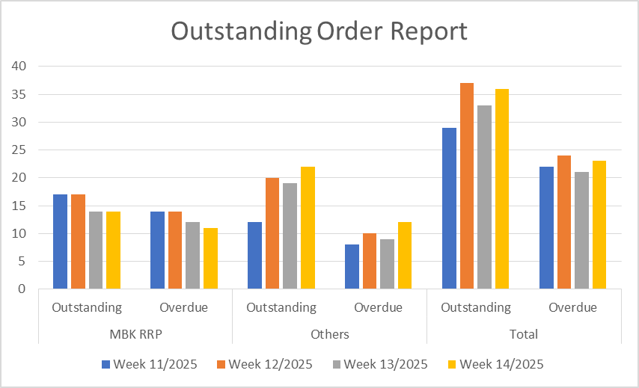
B787
Tình trạng đơn hàng Pooling: 23 đơn hàng quá hạn trong tổng số 36 đơn hàng đang open
Đơn hàng lấp đầy kho MBK: overdue 11 LO / total 14 LO
Đơn hàng khác (Defect, Hardtime): overdue 12 EO / total 22 EO

Slide 60
B787
STT | Tên thiết bị | P/N | Lưu ý | Tình trạng
1 | FMU | 7000546H14 | Hỏng hóc gây APU INOP. | Không có hỏng hóc. 02ea in stock.
2 | Chiller | 600-2 | Hiện cả fleet B787 có 04 hỏng hóc. | - NIL stock - 05RO: + 01ea EDD 05/2025. + 03ea chưa có EDD. + 01ea vào shop tuần 15
3 | VFSG | 7001330H04 | Nếu phát sinh hỏng hóc sẽ chỉ mở được 03 ngày. | 01ea in stock, 01ea chưa có EDD.
4 | Tailcone light Card Led | 30-2968-3 32-4188-3 | Nguồn cung hàng chậm, delay shop Honeywell. | Hiện không có hỏng hóc. -Card led: + 02ea in stock. + 01ea PO EDD 27/05/2025.

Slide 61
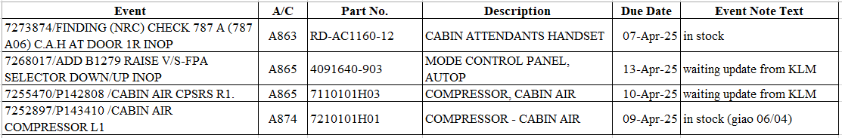
B787
Một số PTVT cần lưu ý:
PTVT thay nhiều: VFSG, GPM, NSG, CAC, Pump Pack, FMU, GWIV, Tailcone light (hỏng hóc rất nhiều sub card led).
Hỏng hóc ảnh hưởng cần lưu ý:.
• A869 - CARGO A/C FWD LEAK: chờ T/S.

Slide 62
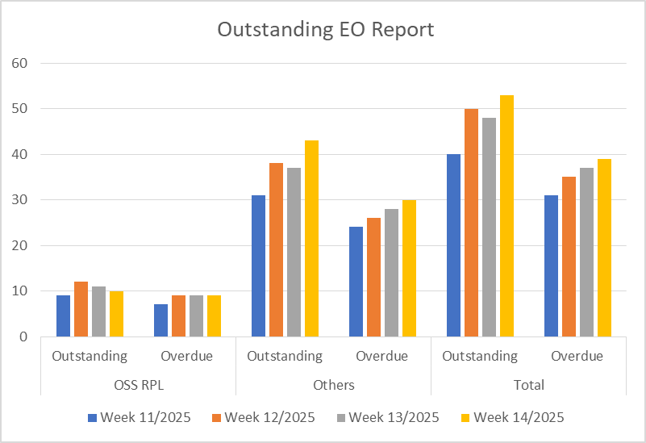
A350
Tình trạng đơn hàng Pooling: 39 đơn hàng quá hạn trong tổng số 53 đơn hàng đang open
Đơn hàng lấp đầy kho OSS: 09 overdue LO / total 10 LO
Đơn hàng khác (Defect, Hardtime): 30 overdue EO / total 43 EO
Tình trạng đơn hàng pool trong 4 tuần gần nhất:

Slide 63
A350
STT | Tên thiết bị | P/N | Hỏng hóc | Tình trạng
1 | Spoiler Servo control FCRM | CA67003-018/020/025 CA71323-016 / -015 | Hỏng hóc nhiều trên fleet A350. | - Spoiler Servo: 01ea in Vip kit. - FCRM: 04ea in stock.
2 | Chiller | 688-6/688-6-00-100 | Hiện cần 14ea (06 hỏng hóc + 08 cho tàu bảo quản). | - 01ea in stock (giao HAN 05/04) - 12RO, trong đó: + 02ea dự kiến giao HAN 09/04. + 03ea EDD 14/04. + 07ea EDD NIL.
3 | EDP | 53098-06 | Hỏng hóc phát sinh sẽ phải cắt tải, tiềm ẩn AOG. Vẫn hỏng hóc nhiều trên fleet A350. | + 07ea in stock (của tàu BQ). 01 lấp đầy chưa có EDD.
4 | VCRU, Motor Controller |  | Hỏng hóc ảnh hưởng đến hệ thống chiller của tàu bay. TAT sửa chữa tại shop Honeywell rất dài (vẫn chưa được cải thiện) dẫn đến việc cung ứng hàng của Airbus rất chậm. | Nhiều tàu A350 có mssg VCRU và controller. Vẫn chưa lịch ship của VCRU và controller

Slide 64
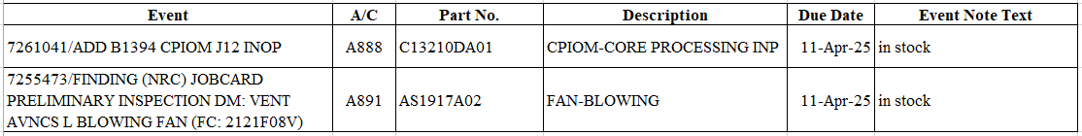
A350
Một số PTVT cần lưu ý:
+ Một số thiết bị pooling của OEM Honeywell liên quan hệ thống Chiller (VCRU, Motor Controler) TAT vẫn rất dài.
Hỏng hóc hệ thống flight control vẫn nhiều, vẫn chưa giảm.
Hỏng hóc ảnh hưởng cần lưu ý:
• A888 - CHILLER SYS INOP DURING CRUISE: đặt hàng VCRU, chưa có EDD.
• A888 - CPIOM J12 INOP: CPIOM in stock (giao 05/04).
• A896 - UPPER LATCH ASSY OF COCKPIT DOOR BOLTING SYSTEM IS NOT FULLY LOCKED: đã có Latch.
• A897 - SEAL OF RH INBOARD AI-LERON DAMAGED: đặt hàng Seal (Vaeco cung ứng), chờ Airbus cập nhật kế hoạch.

Slide 65
ATR
STT | Tên thiết bị | P/N | Hỏng hóc | Tình trạng
1 | Blade Propeller | R815505-6/-9 | For Major Inspection | 07EA: STK SGN (p/n R815505-9)
2 | Hub Propeller | 815470-2 | For Major Inspection | 02EA: STK SGN 01PO: Chưa có EDD
3 | Actuator Propeller | 815585-7 | For Major Inspection | 02EA: STK SGN
4 | End Wing-Left | S5741212100810 S5741212100910 |  | 01EA: STK SGN P/N S5741212100810 01EA: STK SGN P/N S5741212100910
5 | P.E.C | 816332-5-401 |  | 02EA: STK SGN
6 | MLG Shock Absorber | D23188000-5 | Hyd Leak | STK = 0 NO ORDER OUTSIDE
7 | AFCS Computer | 7003974-606 | DASH ON ADU; CONNECTOR FOUND LOOSEN | 01EA: STK SGN 01RO: chưa có thông tin

Slide 66
Phanh, bánh lốp cho các đội bay
STT | Tên thiết bị | P/N | Hỏng hóc | Giải pháp và kiến nghị
1. | Lốp cho các đội bay |  | Lốp các loại đủ dự phòng. | -Ban QLVT tiếp tục thúc đẩy lốp về dự phòng
2. | Phanh cho Đội bay B787 | C20648000 | 03ea in stock. dự kiến 02ea về trong tuần 15. | - Ban QLVT đang làm việc với Safran thúc đẩy các cụm phanh đang sửa chữa về. - Tần suất thay phanh B787 đang gia tăng, Ban QLVT đã đề nghị Ban KT và VAECO cập nhật kế hoạch thay phanh cho 3 tháng tới và rà soát làm stagger để tránh tình trạng thay phanh hàng loạt những
3. | Phanh Đội bay A350 | 2-1756-1 | 06ea in stock. | - Tần suất thay phanh A350 đang gia tăng rất nhanh, Ban QLVT đã đề nghị Ban KT và VAECO cập nhật kế hoạch thay phanh cho 3 tháng tới và rà soát làm stagger để tránh tình trạng thay phanh hàng loạt.
4. | Phanh đội Bay A321 | C20534100 | 04ea in stock. | - Ban QLVT đang tiếp tục thúc đẩy các heat sink A321 về để phục vụ bảo dưỡng phanh A321. - Ban QLVT đã đề nghị Ban KT và VAECO cập nhật kế hoạch làm stagger phanh A321 tránh việc thay phanh hàng loạt.

Slide 67
Động cơ
- Đội bay A350:
• Số lượng dự phòng: 03ea (thuê dài hạn) & 03 động cơ thuê ngắn hạn + 01 động cơ new (giao HAN 22/01).
• Số lượng trong kho: NIL
• Số lượng động cơ đang tại shop sửa chữa: 09ea (04 động cơ 21047 và 21043 và 21317, 21048 sửa tại N3 và 02 động cơ 21422 & 21201 sửa tại HAESL và 03 tại SEASL 21584, 21414 và 21604). Trong đó 02 động cơ sửa xong đầu tháng 4/2025 (21422 tại HAESL và 21047 tại N3)
•Đã thu xếp chuyển 01 core engine stand từ N3 về để swap động cơ vào tháo tiếp động cơ gửi đi shop.
đã thu xếp chuyển 01 stand từ SIN về HKG cho động cơ 21422.
đã thu xếp chuyển 01 động cơ 21422 từ HKG về HAN dự kiến 08Apr pickup về HAN 15Apr2025.
- Đội bay B787:
• Số lượng dự phòng: 10ea (2 sở hữu, 2 dài hạn và 6 ngắn hạn) đã ký thêm 01 hđ thuê đc Mar/2025 với Aercap.
• Số lượng trong kho: 0
• Số lượng động cơ đang tại shop sửa chữa:
04 động cơ ở KLM shop: 956533, 956599 và 956947, 956534 (inducted tháng 4/2025). trong đó động cơ 956533 dự kiến test 06Apr giao 16Apr về SGN 23Apr.
01 động cơ ở GE shop: 958398 (delay in GEEVES).
01ea ENG thuê cho A868 đã về SGN 03/04 và giao VAECO SGN ngày 03Apr2025.
• Thuê động cơ đáp ứng KH sửa 2024-2025: B787 có 04 dự phòng và đang thuê 06 của Aercap (956933; 958266 và 958934 958966 và 956626, 956980) trong đó 956980 mới thuê do 01 đc trên A868 phải tháo đầu tháng 4/2025

Slide 68
Động cơ
- Đội bay A321 Ceo:
• Số lượng dự phòng: 13 (3 sở hữu, 10 thuê ngắn hạn)
• Số lượng trong kho: 02ea V17951 (HAN), V15851 (HAN)
• Số lượng US chờ chuyển đi: NIL
• Số lượng động cơ đang sửa tại shop: 10ea
- Vướng mắc:
+ Danh mục missing part list của động cơ sửa chữa về
- Giải pháp:
+ Thúc đẩy việc sửa chữa động cơ tại shop
+ Làm việc với Ban KT về KH động cơ về, tháo trả.

Slide 69
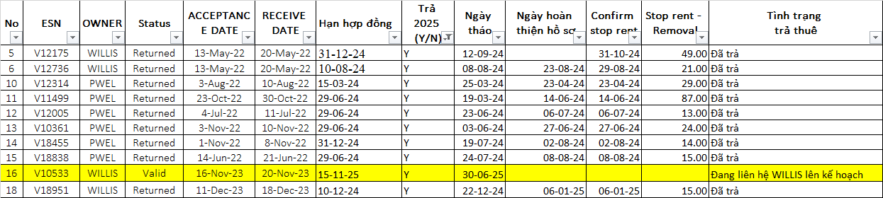
Động cơ
- Tình trạng trả động cơ thuê

Slide 70
- Đội bay A321 Neo:
• Số lượng dự phòng: 05ea (2 sở hữu (đang SLB), 2 dài hạn và 01 thuê ngắn hạn thuê của PW).
• Số lượng trong kho: NIL.
• Số lượng động cơ sửa chữa: có 8 động cơ đang sửa (05ại ESA và 02 tại IHI, 01 tại MTU-H)
• Đang đàm phán với đối tác sửa đổi hợp đồng thuê sau khi trình kí LOI (Willis và ELFC)
Trong đó:
+ P771130: Hiện đang được Collins lắp QEC (Lịch ready + 2 tuần)
Vướng mắc:
+ TAT tại shop kéo dài, hiện do shop quá tải các động cơ tháo cung phải đợi slot lên đến 200 ngày.
+ Các động cơ A321 NEO tháo đi sửa trước đây không có đc lắp lên, khi tháo trả đc thuê thiếu nhiều LRUs đang đi cùng đc sửa. + Khoảng thời gian cao điểm nghỉ lễ, thiếu hụt phụ tùng vật liệu, sự gia tăng các lỗi Rejection trong kiểm tra sau thử nghiệm.
Giải pháp:
+ Thúc đẩy động cơ sửa chữa tại shop.
+ Tổ chức họp và tìm giải pháp với Ban KT, VAECO với danh mục MPL đc tháo khi gửi đi sửa.

Slide 71
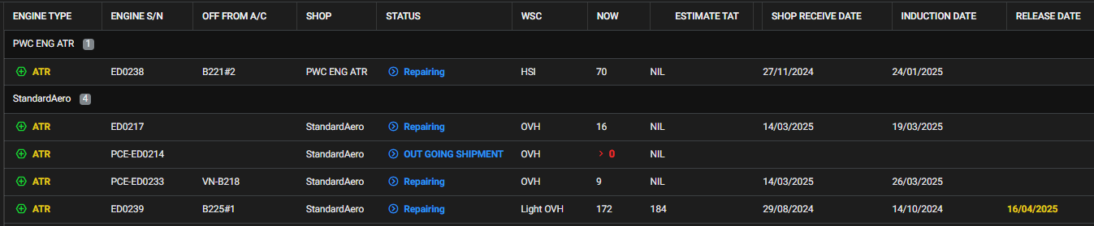
- Đội bay ATR:
• Số lượng dự phòng: 06: 03 ENG sở hữu, 03 ENG thuê ngắn hạn: (ED0321) (ED0036) (ED0715).
• ED0238 đang sửa tại shop PWC tại SING.
• ED0239, ED0217,ED0233 đang sửa tại SA.
• ED0214 đang chuẩn bị gửi đi sửa tại SA.
• Vướng mắc/ Khó khăn:
+ Các shop vẫn đang gặp trình trạng thiếu part, dẫn đến TAT bị kéo dài tại cả 02 shop
• Giải pháp:
+ Tiếp tục theo sát các động cơ đang sửa chữa tại PWC và StandardAero.

Slide 72
Kế hoạch động cơ
A350: NIL stock.
+ Động cơ 21422 (sửa tại HAESL) dự kiến giao HAN 15/04.
B787: 01ea (ENG thuê 956980 sẽ lắp cho A868).
+ Động cơ 956533 sửa tại KLM dự kiến về SGN 23/04.
A321 CEO :
+ Động cơ về sắp tới: V12505 (05/04), V16456 (07/04)
A321 NEO:
+ Động cơ P770904 dự kiến về HAN 22/04.
+ Động cơ P771130 dự kiến về HAN 20/04.
ATR: 01 stock (ED0235).
+ED0239 sửa chữa tại StandardAero: dự kiến release ngày 16/04/2025
+ED0217 sửa chữa tại StandardAero: induct ngày 19/03/2025.
+ED0233 sửa chữa tại StandardAero: induct ngày 26/03/2025
+ED0214 chuẩn bị gửi đi sửa chữa tại StandardAero.
+ED0238 sửa chữa tại PWC: induct ngày 24/01/2025 và chưa có ngày về dự kiến.

Slide 73
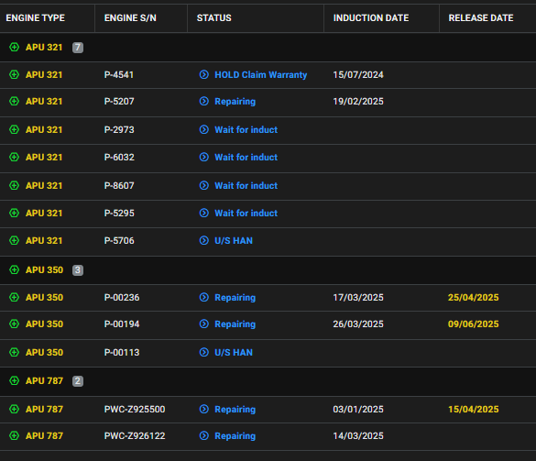
APU
APU A321
+ STK: 01 APU SN: P-7845
+ Tháng 4: dk 00 ea về.
APU A350
+ STK: 0
+ 01 APU đang vận chuyển đi shop Lufth sửa chữa.
+01 APU đang sửa chữa DK 25/04/2025 xong.
APU B787
+ STK: 0 APU
+ 01 APU (PWC-Z926122) fail final test phải đổi WSC chưa có dk về.
+01 APU ( PWC-Z925500) đang sửa tại shop PW Poland gặp tình trạng kho khăn trong chuỗi cung ứng nên dk EDD 14/04/2025.

Slide 74
CÔNG TÁC CHUẨN BỊ BAY NGA
NHIÊN LIỆU:
Đang tổ chức lựa chọn nhà cung cấp nhiên liệu, dự kiến hoàn thành trước 21/04.
2. PTVT DỰ PHÒNG FAK
TGĐ đã phê duyệt mua 63 item (5.18 triệu USD) trong đó:
12ea in stock.
21ea sẽ về trong tháng 4.
14ea chưa có xác nhận lịch, tiếp tục giục trong tuần 15.
15ea đã trình xin phê duyệt mua cũ, chờ P.TGĐ xem xét.
01ea đang xem xết mua khối cũ hay mua khối mod.
3. VẬN CHUYỂN, THUÊ KHO Ở NGA
Vận chuyển: Đã liên hệ với các nhà vận chuyển để tìm trước phương án nhưng hiện đang có một số vướng mắc
+ Cần có thông tin cụ thể hàng cần vận chuyển case by case (HS Code, product description, commercial invoice and purpose of use information in order to take action).
+ Submit thông tin đến Airlines để xin approval.
+ Nếu vận chuyển đc thì cũng mất 3-5 ngày từ VN. Còn lại từ châu Âu, Mỹ hiện nay không vận chuyển được đến Nga
--> vẫn khó khăn trong vận chuyển, đang tìm thêm pá khác
- Thuê kho: Đối tác ở Nga có chấp nhận cho thuê kho nhưng phải làm thủ tục nhập khẩu vào Nga, như vậy sẽ vi phạm cam kết không xuất khẩu PTVT đã ký với các OEM.

Slide 75
THANK YOU

